Slide 1

Gedoplan Expertenkreis | online, 18. April 2024 | @nilshartmann
NILS HARTMANN
Slides: https://react.schule/gedoplan-2024
https://nilshartmann.net
Von oben bis unten JavaScript?
Fullstack-Anwendungen
mit React und Next.js

Slide 2


https://nilshartmann.net
NILS HARTMANN
nils@nilshartmann.net
Freiberuflicher Entwickler, Architekt, Trainer aus Hamburg
Java, Spring, GraphQL, React, TypeScript
https://graphql.schule/video-kurs
https://reactbuch.de

Slide 3
Werbung
"React fortgeschrittenen Workshop"
https://gedoplan.de/it-schulungen/react-fortgeschrittenen-workshop/
"Fullstack React-Anwendungen mit Next.js"
https://gedoplan.de/it-schulungen/workshop-fullstack-react-anwendungen-mit-next-js/

Slide 4

Webanwendungen
Historie von Webanwendungen
Nur der Server ist für die UI (HTML/CSS) zuständig
Der Browser ist nur für die Darstellung vorhanden
Browser muss nur HTML + CSS rendern
Klare Trennung der Verantwortlichkeit

Slide 5
Webanwendungen
Historie von Webanwendungen
Problem: nur mit HTML / CSS (fast) keine Interaktivität möglich 😢
Für Interaktivität wird zwingend JavaScript benötigt

Slide 6
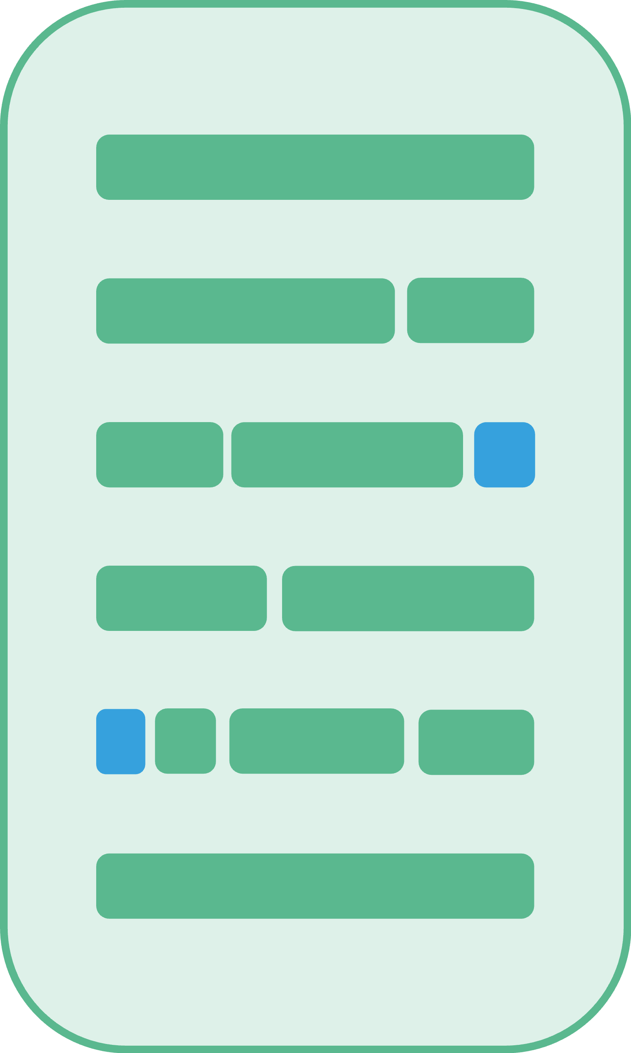
Webanwendungen
Historie von Webanwendungen
JavaScript-Schnipsel werden eingestreut
jquery etc.
Kleinere Interaktivität jetzt möglich
Verantwortlichkeiten jetzt zwischen Server und Browser aufgeteilt

Slide 7
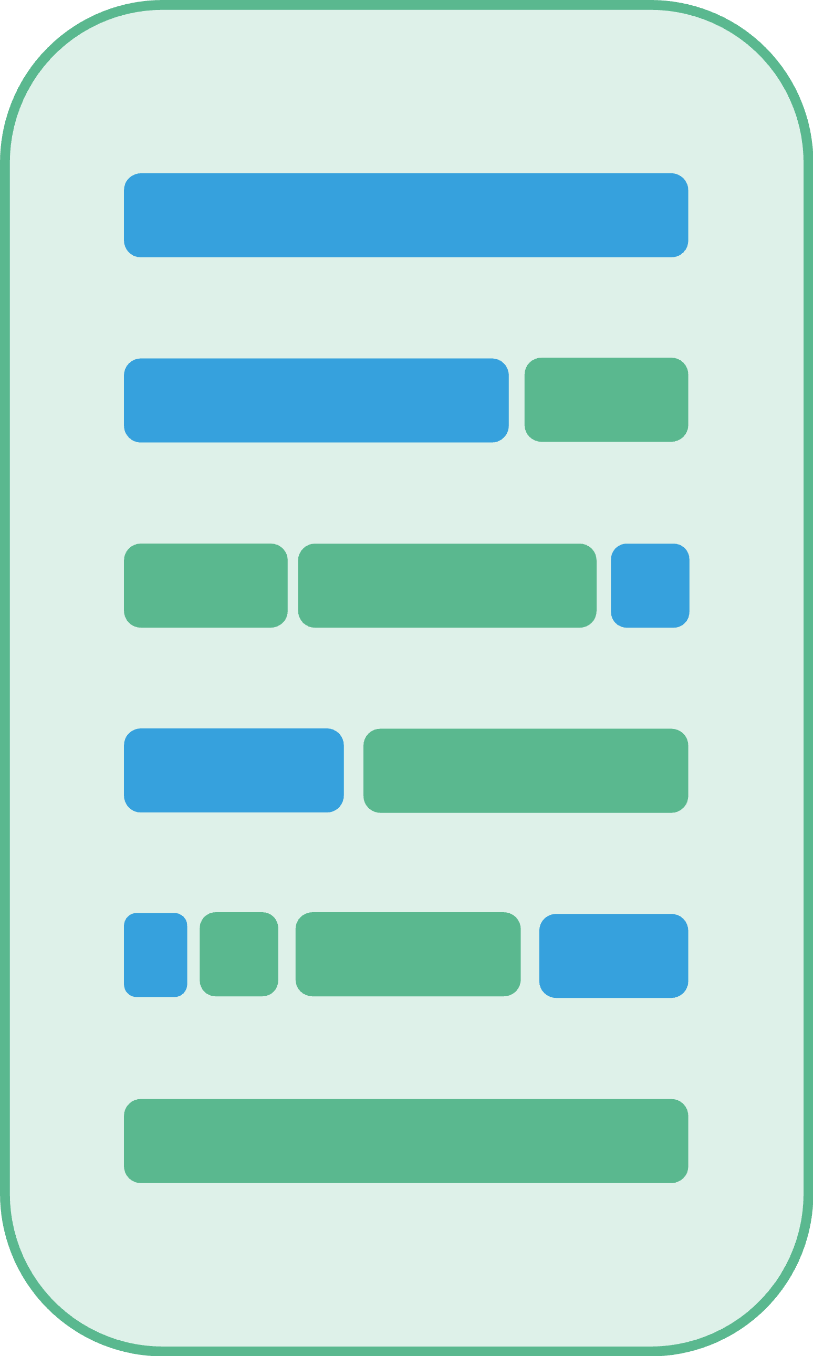
Webanwendungen
Historie von Webanwendungen
Immer mehr Interaktivität: immer mehr JavaScript

Slide 8
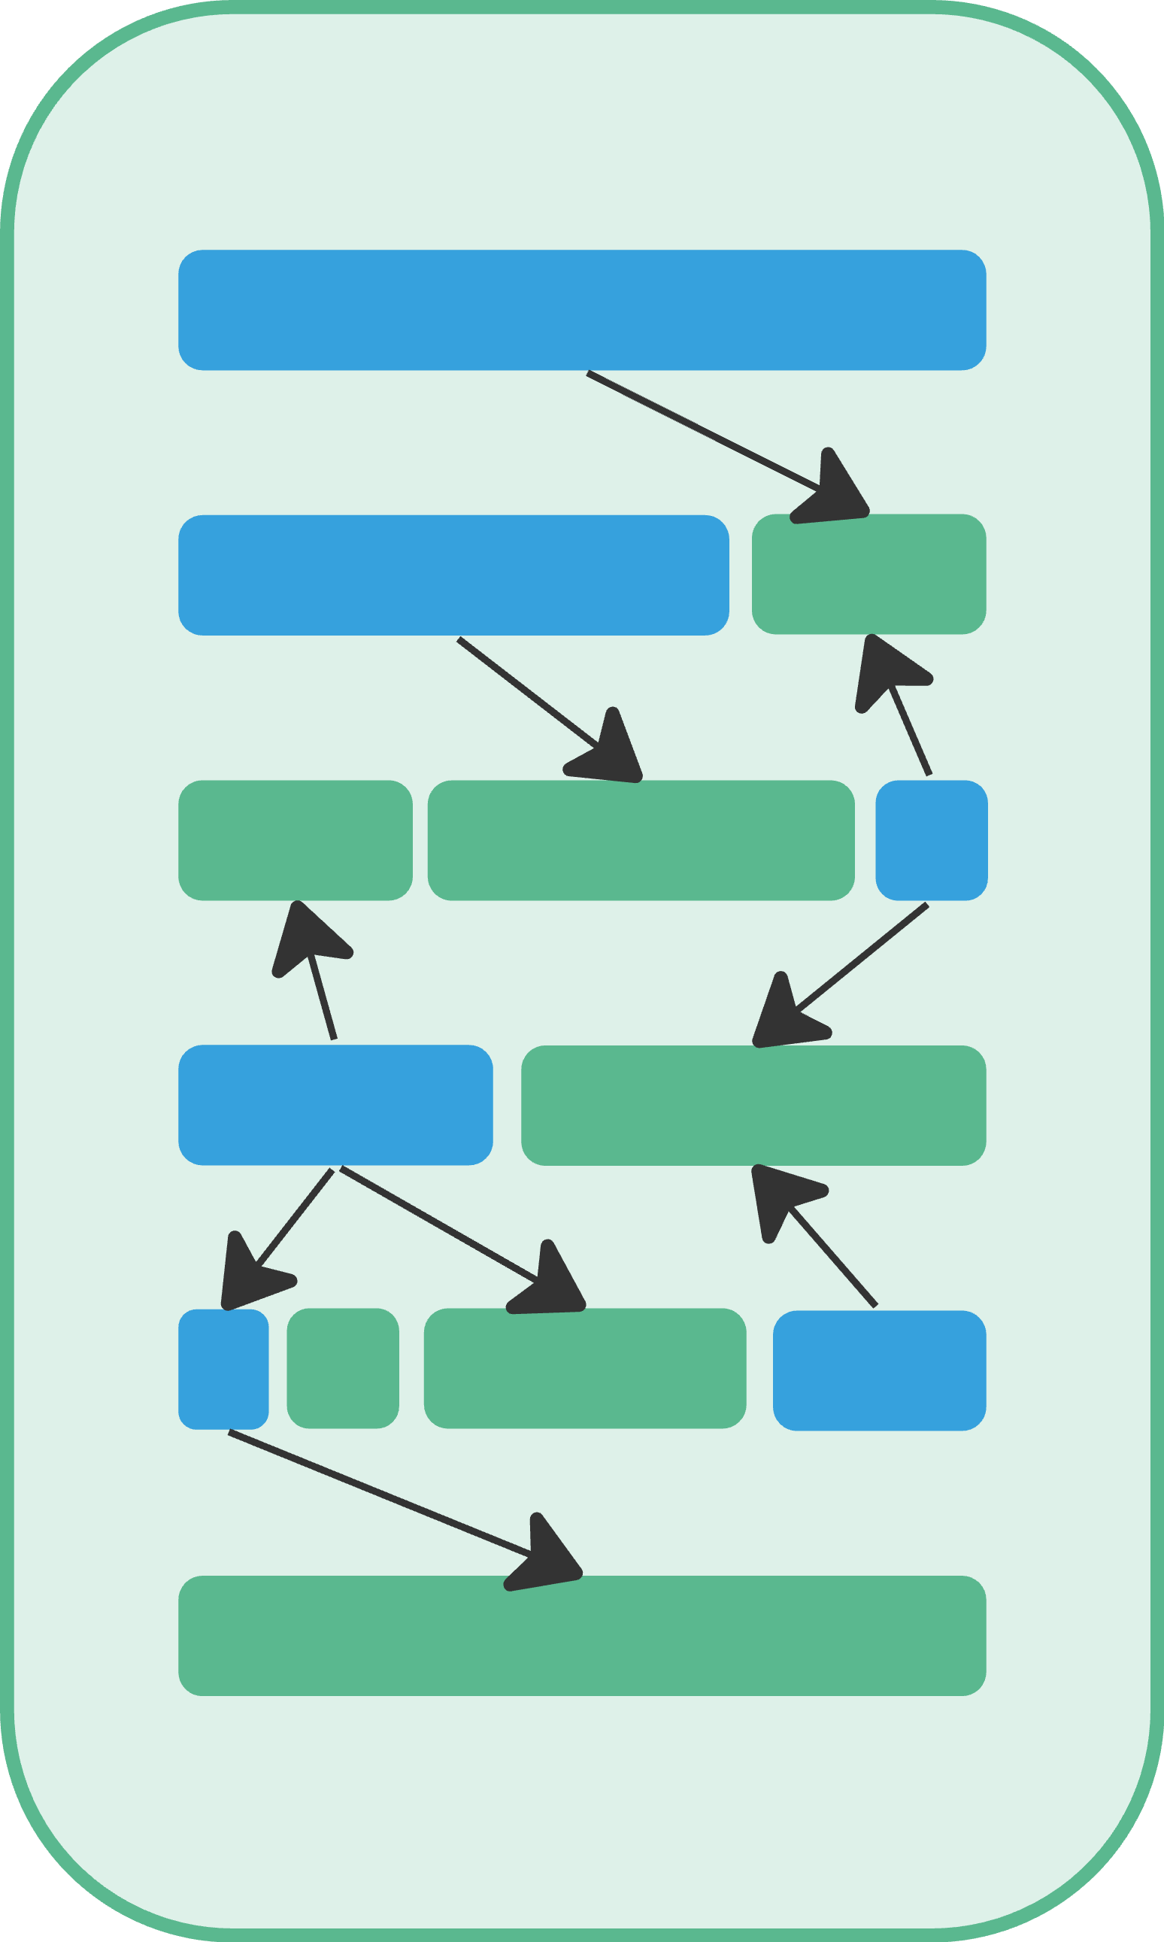
Webanwendungen
Historie von Webanwendungen
Problem: Anwendung wird schwer verständlich und fehlerhaft 😢
Im schlimmsten Fall muss der Server nicht nur HTML sondern auch JavaScript erzeugen generieren

Slide 9

Webanwendungen
Historie von Webanwendungen
Single-Page-Anwendungen: nur noch JavaScript
Websites werden jetzt zu Anwendungen
Klare Verantwortlichkeit: Server für Daten, Client für UI
Modernes Tooling erlaubt UI-Entwicklung wie vom Backend gewohnt

Slide 10
Webanwendungen
Single-Page-Anwendungen
Problem: nun viel JavaScript im Browser
auch für Stellen, die keine Interaktion haben

Slide 11
Webanwendungen
Single-Page-Anwendungen
JavaScript-Code:
muss entwickelt werden
muss zum Browser gesendet werden
muss vom Browser ausgeführt werden
kann dann die darzustellenden Daten lesen
kann dann erst die Daten anzeigen
erst dann ist die Anwendung einsatzbereit
Mit jedem Feature wird es mehr

Slide 12
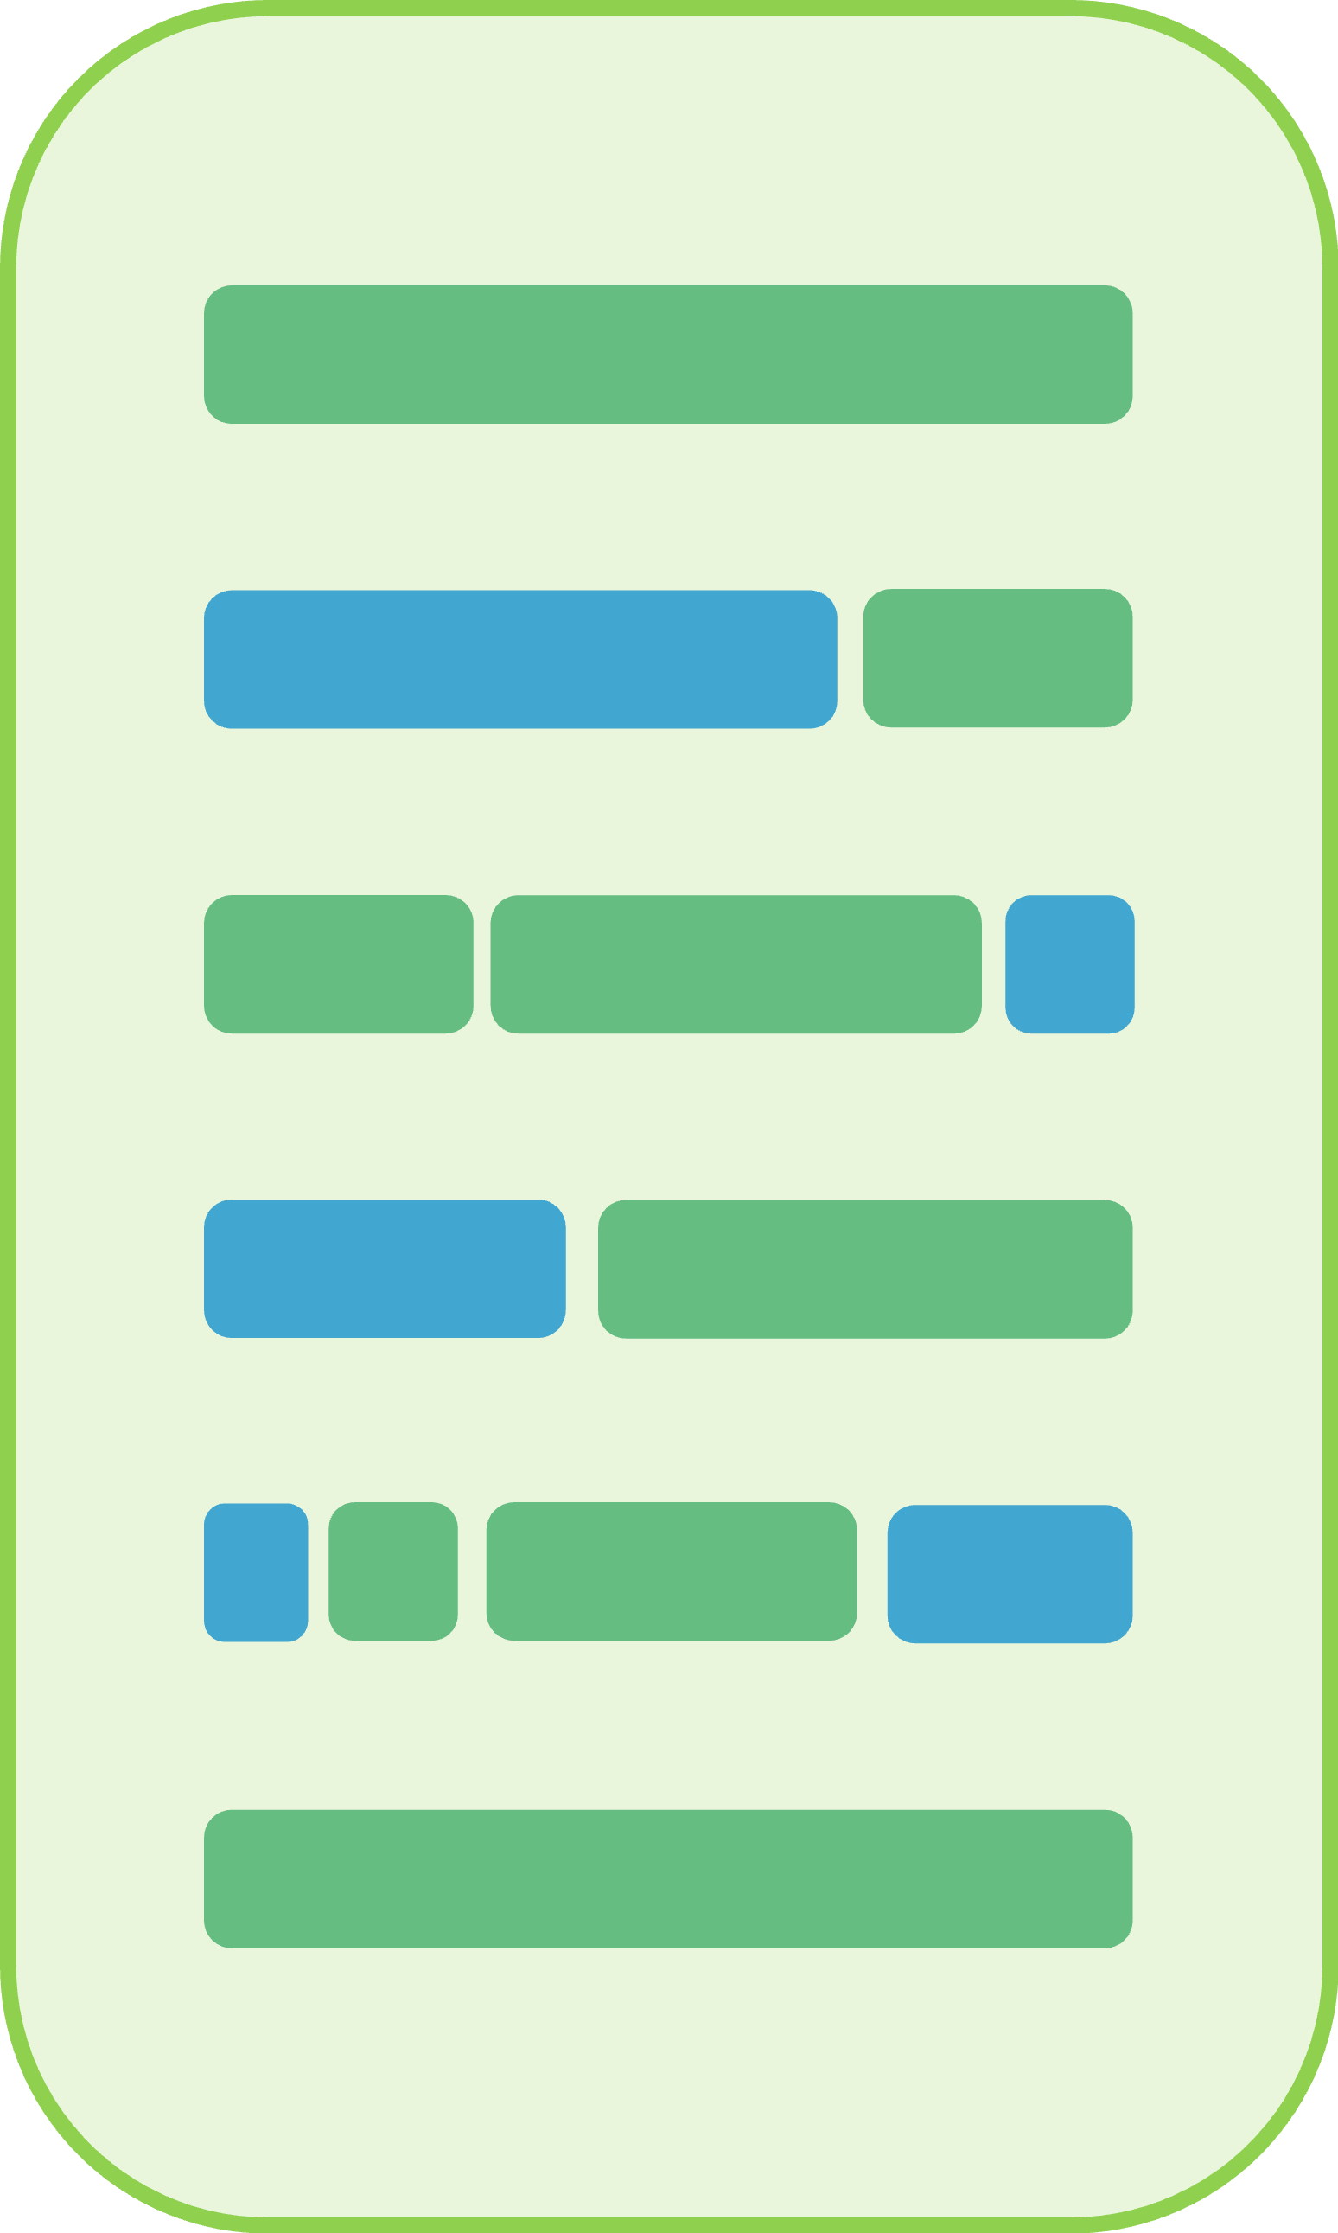
Webanwendungen
Fullstack-Anwendungen
Vollständig in JavaScript geschrieben, aber:

Slide 13
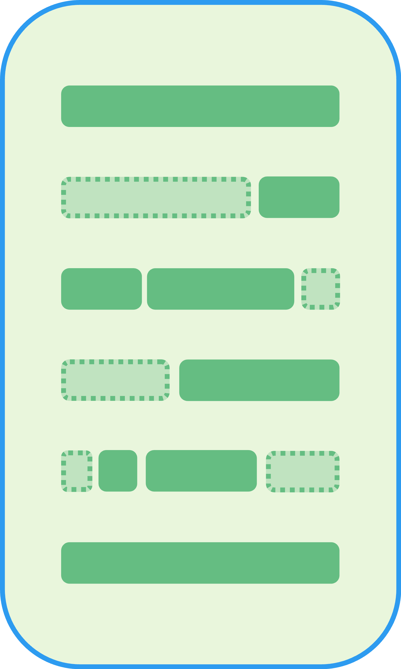
Webanwendungen
Fullstack-Anwendungen
Vollständig in JavaScript geschrieben, aber:
UI-Code wird serverseitig vorgerendert
UI-Code wird zum Browser gesendet und angezeigt

Slide 14
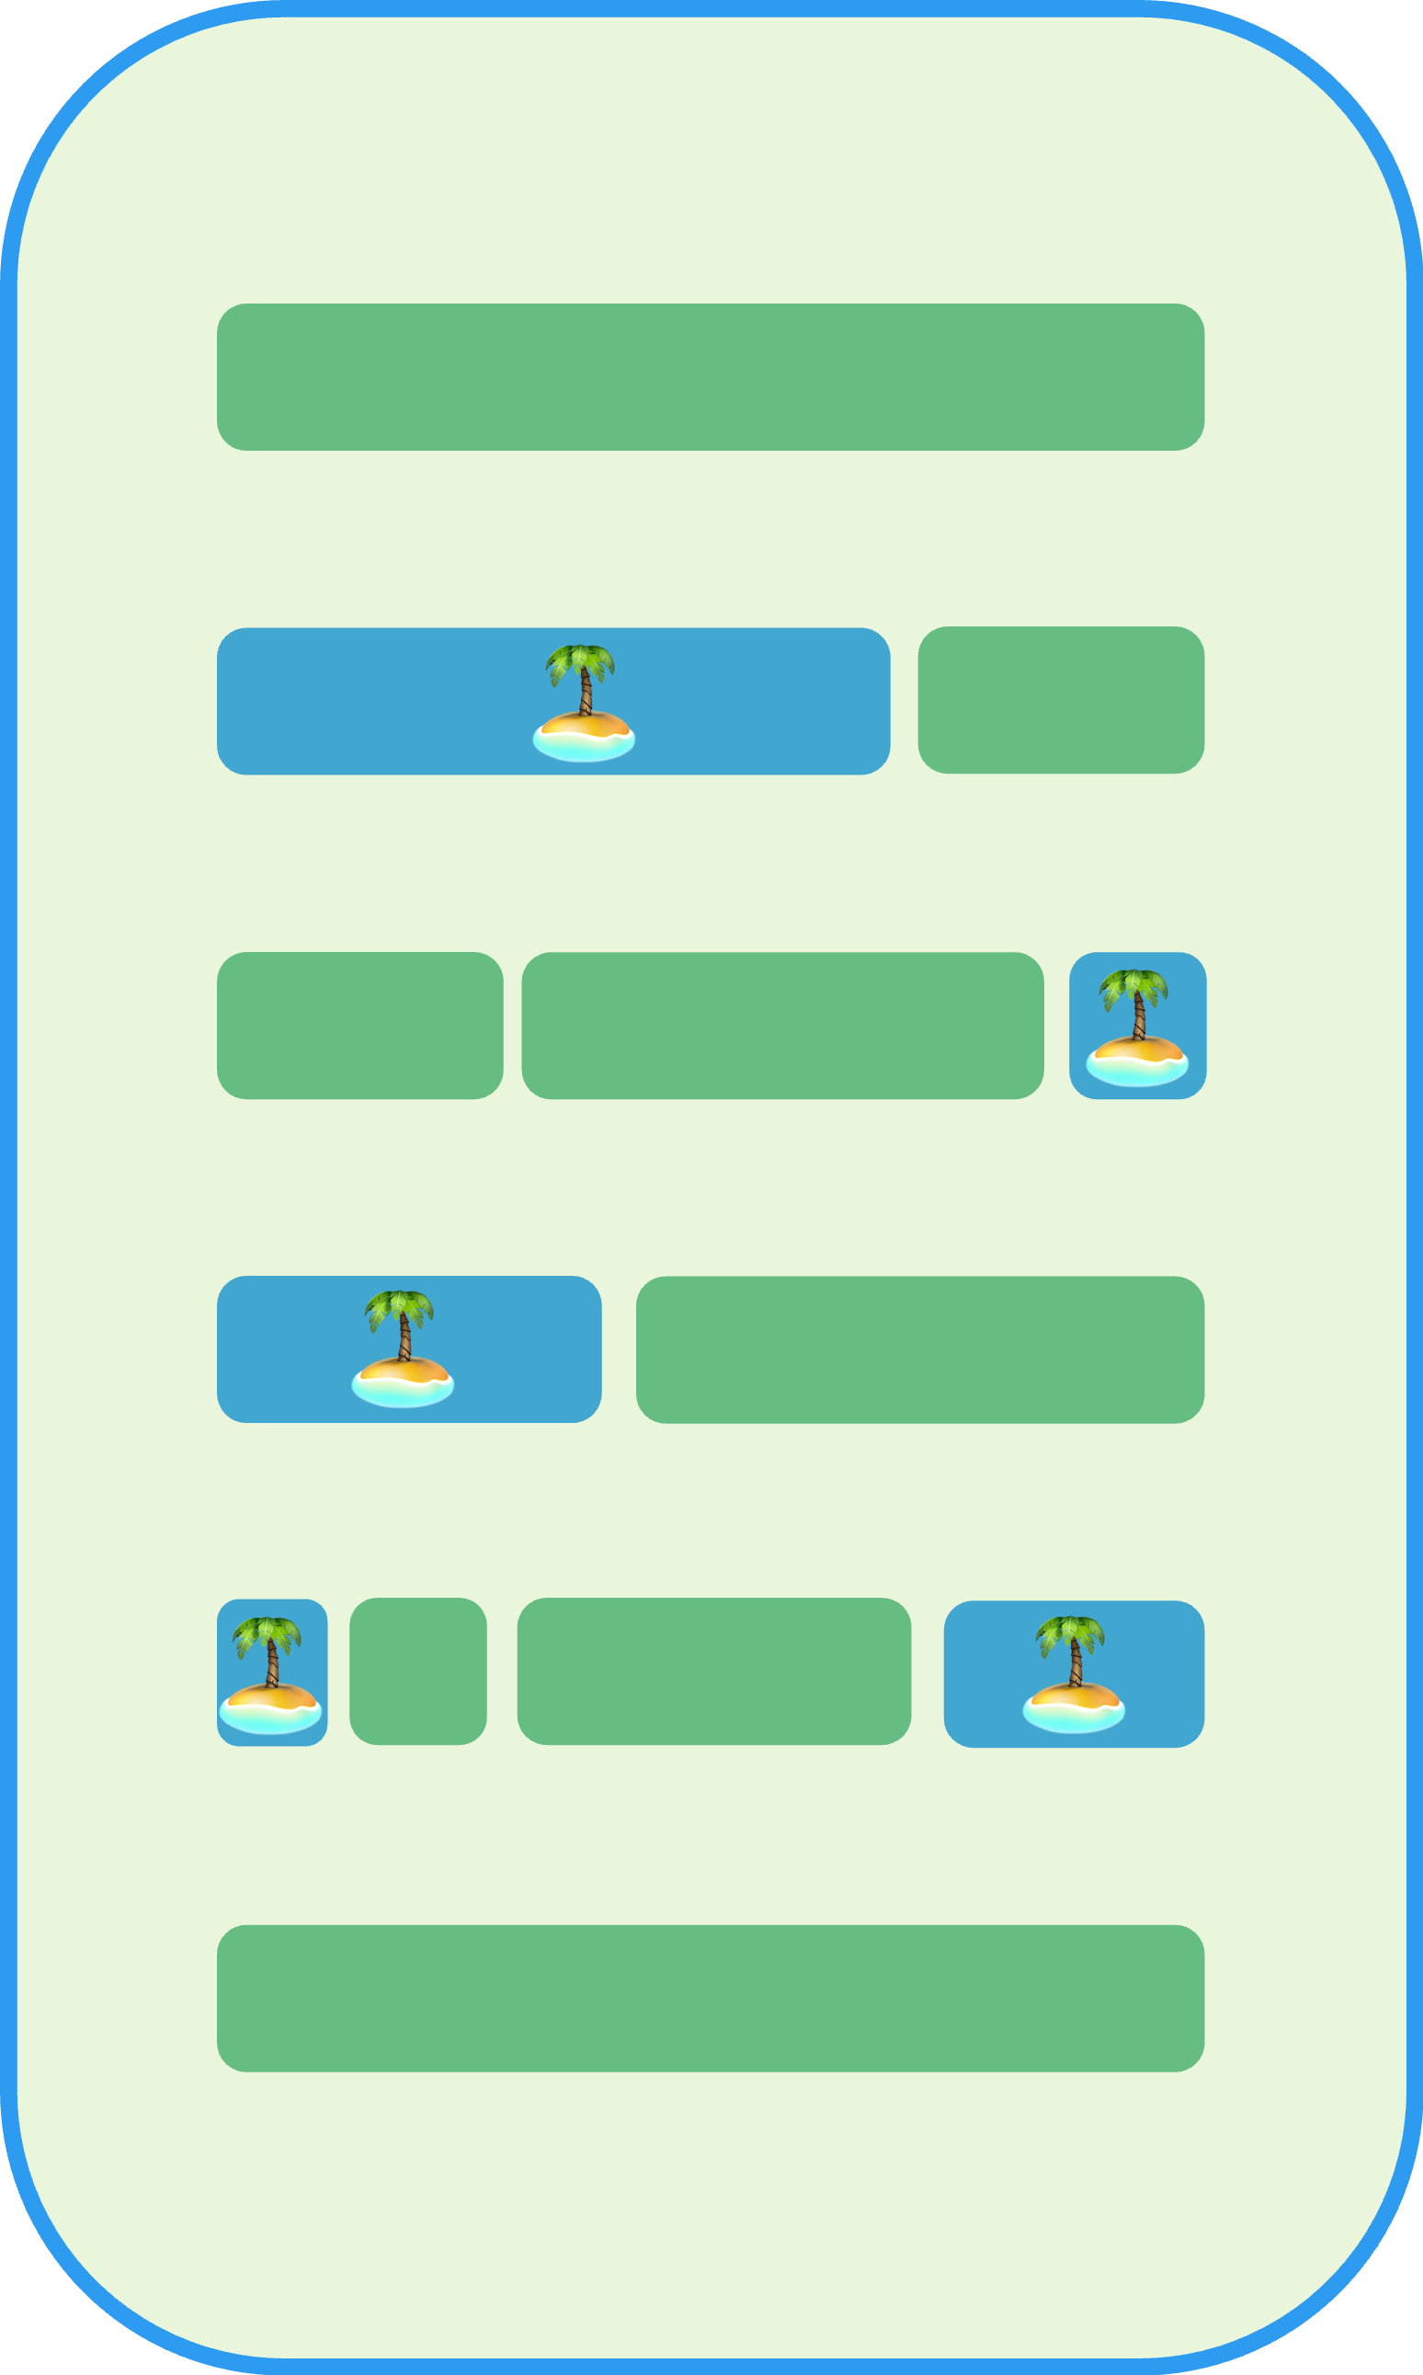
Webanwendungen
Fullstack-Anwendungen
Vollständig in JavaScript geschrieben, aber:
UI-Code wird serverseitig vorgerendert
UI-Code wird zum Browser gesendet und angezeigt
Nur der notwendige JavaScript-Code ("Islands") wird zum Browser geschickt

Slide 15
Webanwendungen
Fullstack-Anwendungen
Anwendung startet schneller:
Browser bekommt HTML-Code für erste Darstellung
Der notwendige JavaScript-Code wird nachgeladen
Anwendung jetzt interaktiv

Slide 16
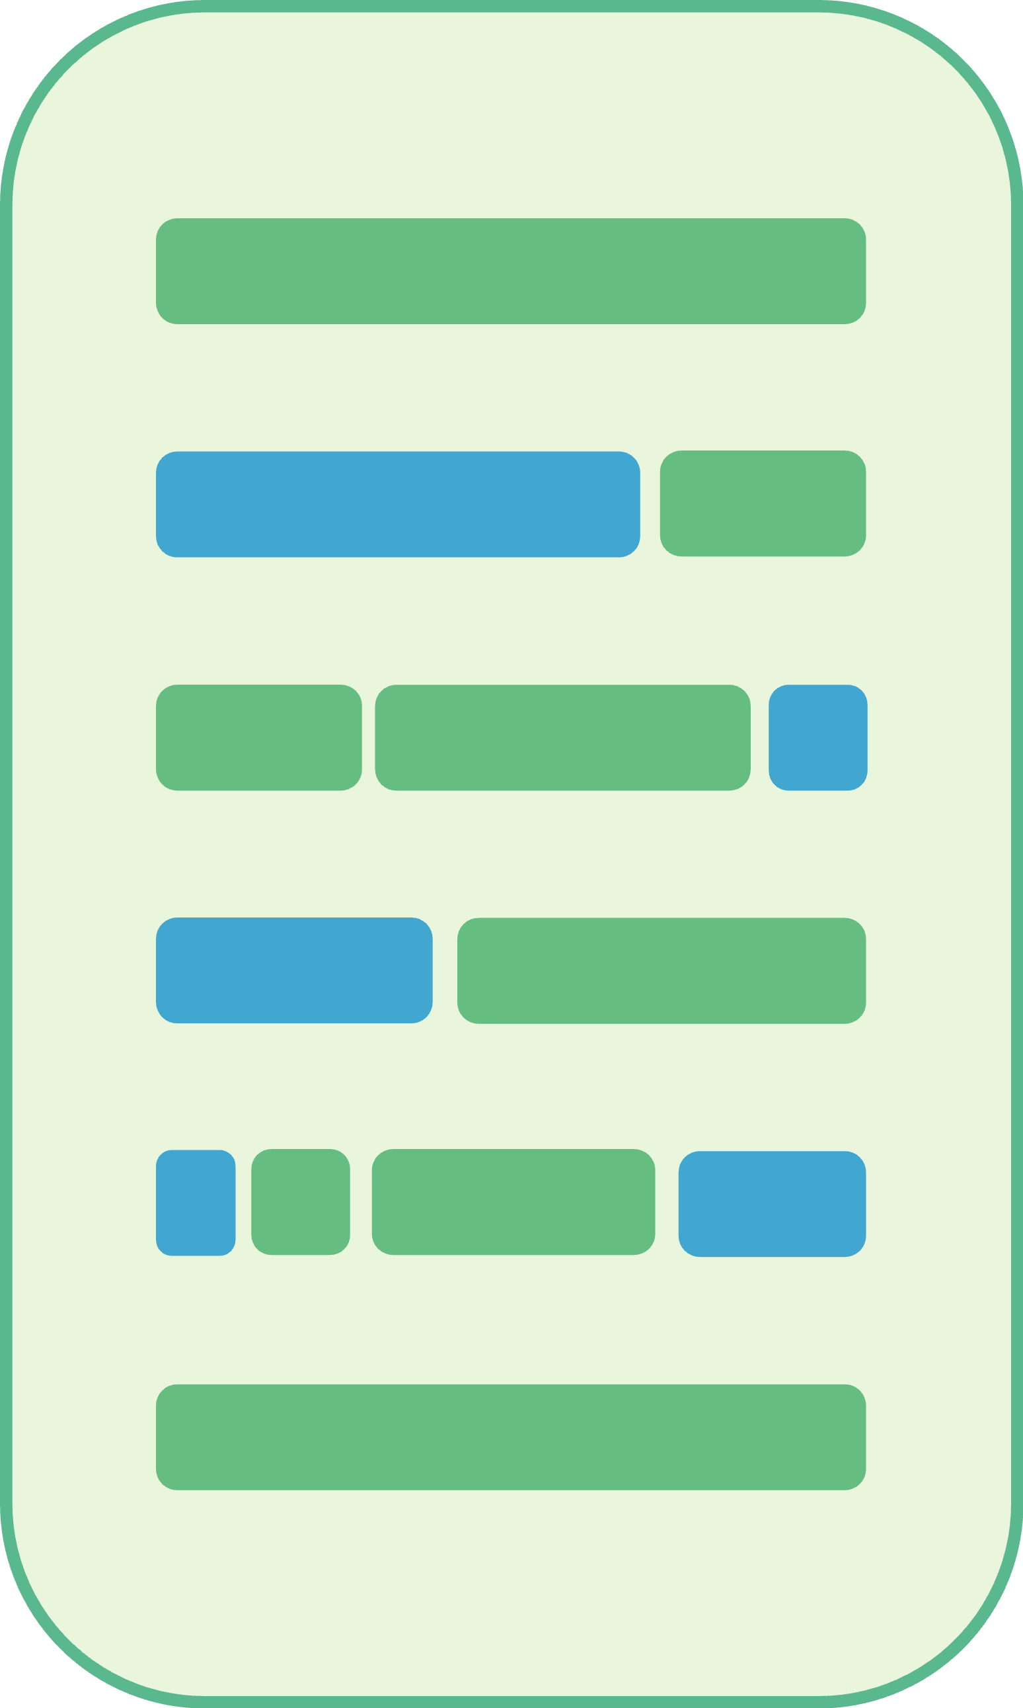
Webanwendungen
Fullstack-Anwendungen
Wir sind zurück zur JavaScript-Schnipsel-Architektur
aber: die Schnipsel werden automatisch vom Framework erzeugt
die Schnipsel existieren nur zur Laufzeit
Bei der Entwicklung ist "unser" Code ist aus "einem Guß"

Slide 17

Webanwendungen
Fullstack-Anwendungen
Wir sind zurück zur JavaScript-Schnipsel-Architektur
aber: die Schnipsel werden automatisch vom Framework erzeugt
die Schnipsel existieren nur zur Laufzeit
Bei der Entwicklung ist "unser" Code ist aus "einem Guß"

Slide 18
Webanwendungen
Fullstack-Anwendungen
Mehrere Ansätze und Frameworks
Funktionalität und Herangehensweise unterschiedlich
Qwik (eigenes Framework)
Astro (eigenes Framework + Support für alle SPAs)
SvelteKit (Svelte)
Next.js (React)

Slide 19
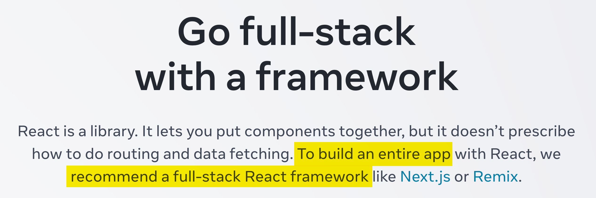
März 2023
https://react.dev/

Slide 20
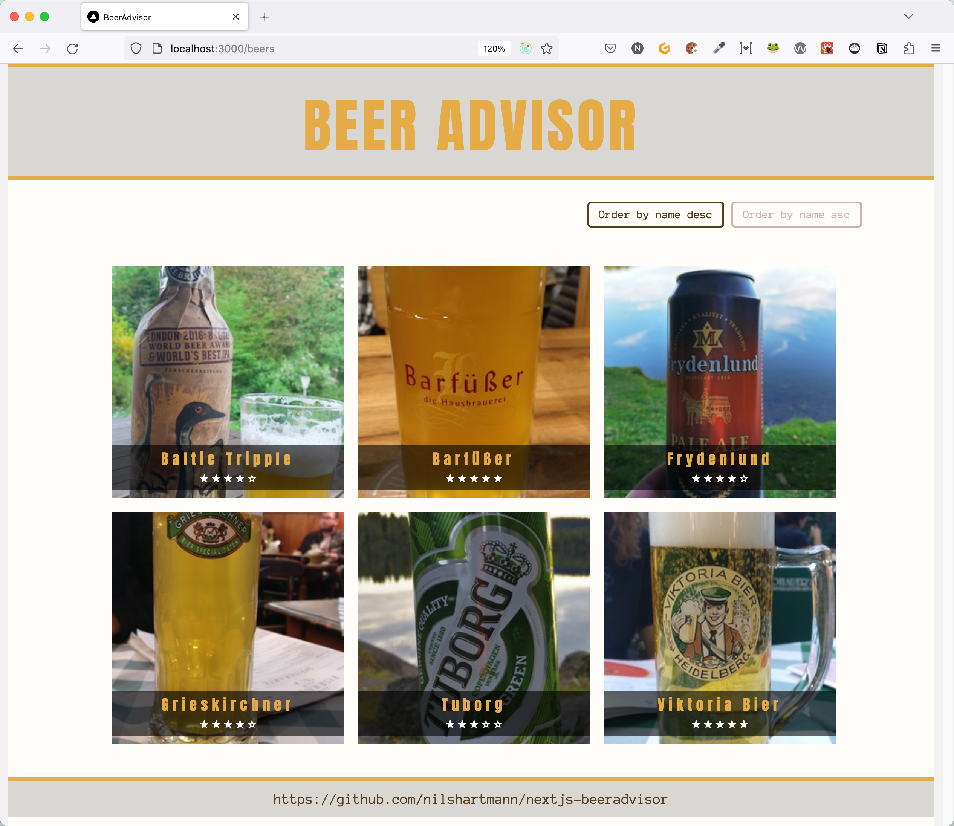
Ein Beispiel...
Beispiel-Code: https://github.com/nilshartmann/nextjs-beeradvisor

Slide 21
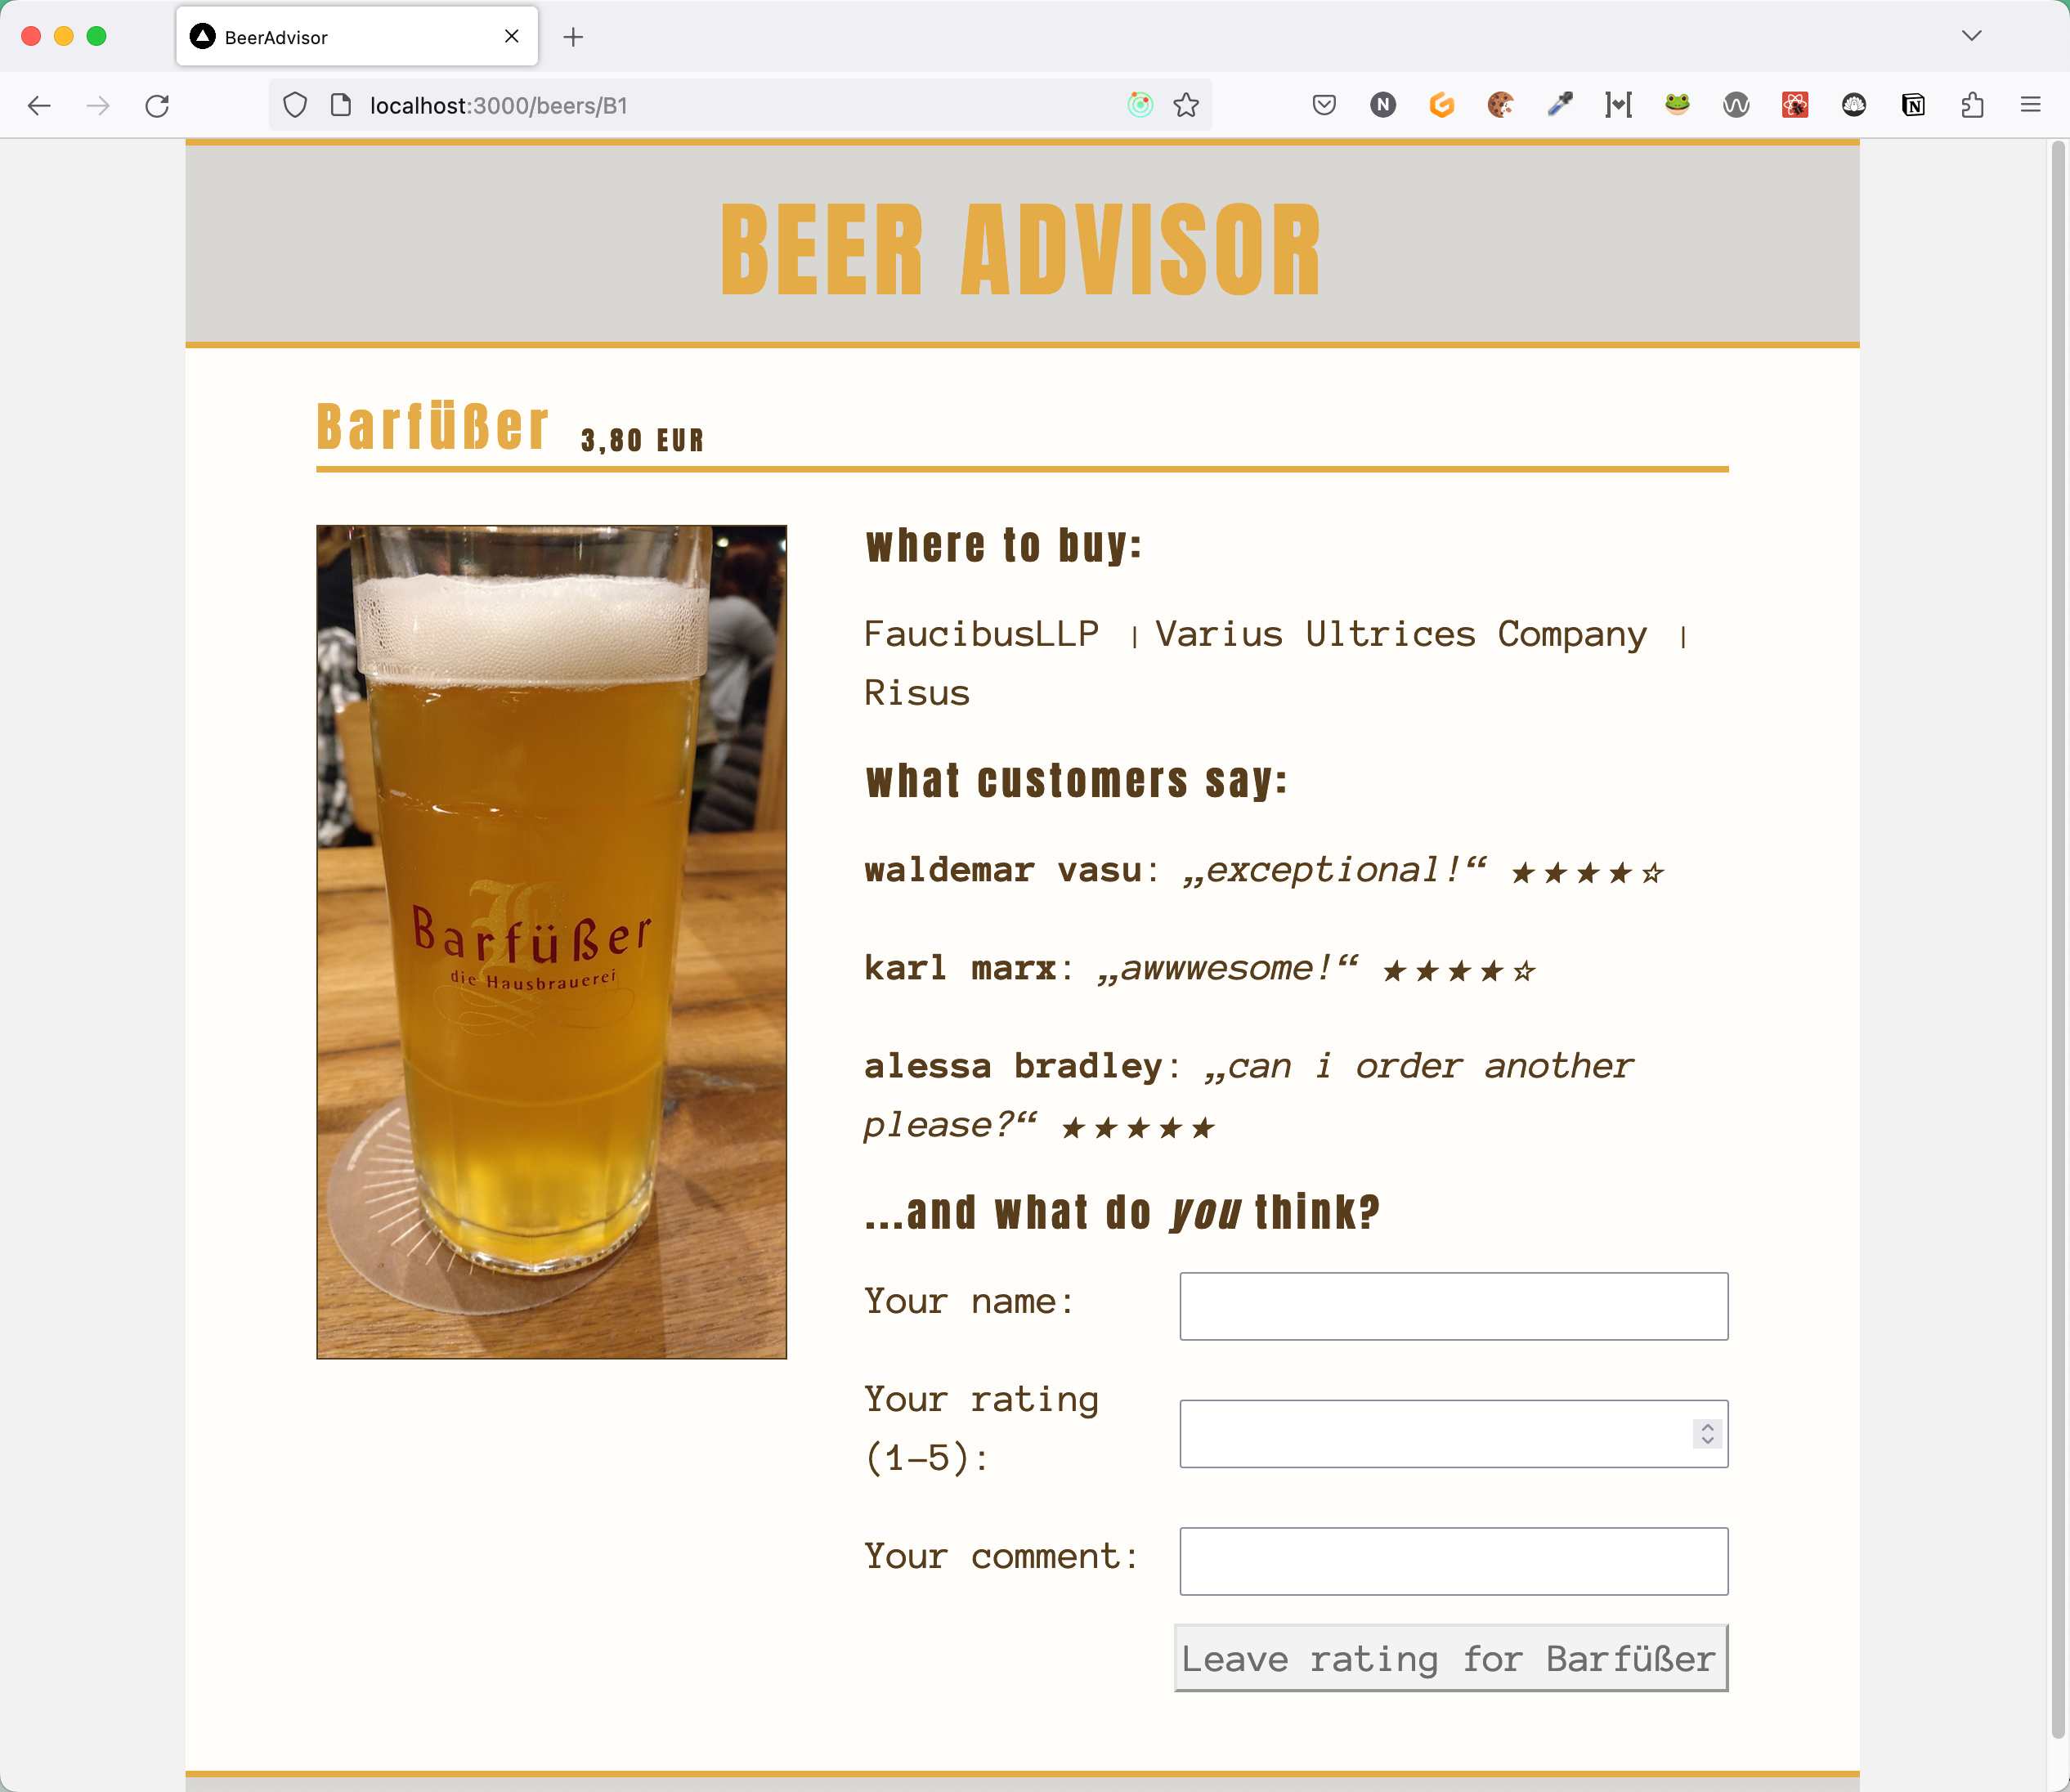
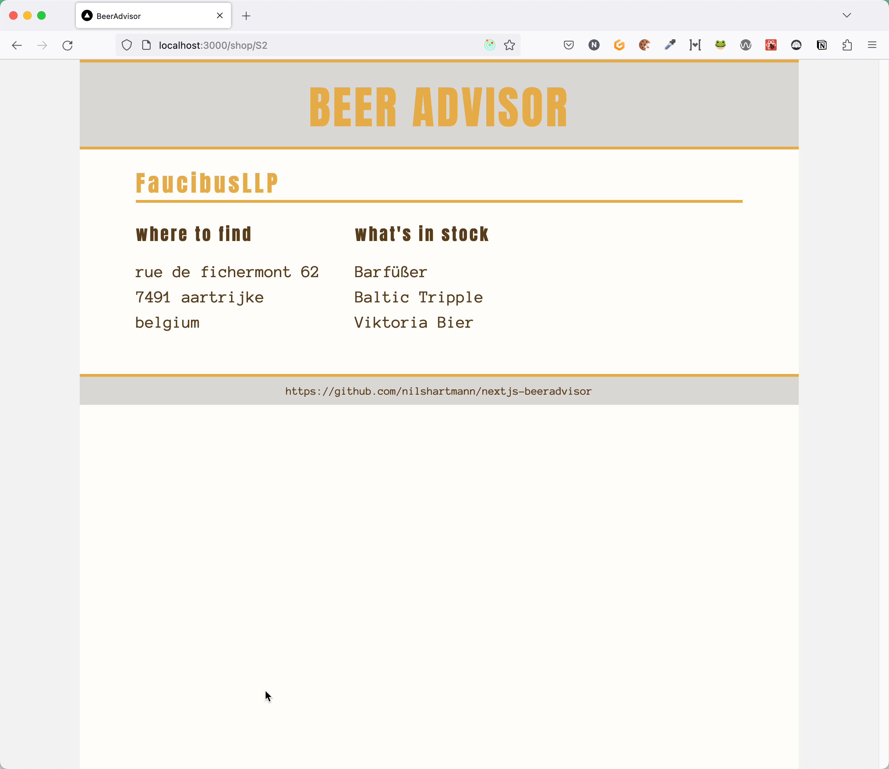
Ein Beispiel
Was macht die Beispiel-Anwendung aus?
Viel Bier 😋

Slide 22
Ein Beispiel
Was macht die Beispiel-Anwendung aus?
Viel statischer Content ☺️

Slide 23
Ein Beispiel
Was macht die Beispiel-Anwendung aus?
Viel statischer Content ☺️
Viel JavaScript 😱
React!
Header.tsx
BeerDetails.tsx
BeerPage.tsx
ShopDetails.tsx
Footer.tsx
RatingForm.tsx

Slide 24
Ein Beispiel
Was macht die Beispiel-Anwendung aus?
Viel statischer Content ☺️
Viel JavaScript 😱
...gleichzeitig wenig Interaktion 😔

Slide 25
Architektur-vision
"Fullstack Architektur-Vision"
https://react.dev/learn/start-a-new-react-project#which-features-make-up-the-react-teams-full-stack-architecture-vision

Slide 26
Architektur-vision
"Fullstack Architektur-Vision"
https://react.dev/learn/start-a-new-react-project#which-features-make-up-the-react-teams-full-stack-architecture-vision
React Server Components (RSC):
Komponenten, die auf dem Server, Client und im Build gerendert werden können
Data Fetching "integriert"

Slide 27
Architektur-vision
"Fullstack Architektur-Vision"
https://react.dev/learn/start-a-new-react-project#which-features-make-up-the-react-teams-full-stack-architecture-vision
React Server Components (RSC):
Komponenten, die auf dem Server, Client und im Build gerendert werden können
Data Fetching "integriert"
Suspense:
Platzhalter für "langsame" Teile einer Seite
Mit Streaming können diese Teile einer Seite "nachgeliefert" werden, sobald sie gerendert sind

Slide 28
RSC mit Next.js
React empfiehlt "Fullstack-Framework"
Server Components erfordern Rendern auf dem Server oder im Build
Dazu braucht man ein "Fullstack-Framework"

Slide 29
RSC mit Next.js
React empfiehlt "Fullstack-Framework"
Server Components erfordern Rendern auf dem Server oder im Build
Dazu braucht man ein "Fullstack-Framework"
"Framework" ist verharmlosend, weil es sich in der Regel um einen kompletten Stack samt Build-Tools und Laufzeitumgebung handelt

Slide 30
RSC mit Next.js
React empfiehlt "Fullstack-Framework"
Server Components erfordern Rendern auf dem Server oder im Build
Dazu braucht man ein "Fullstack-Framework"
"Framework" ist verharmlosend, weil es sich in der Regel um einen kompletten Stack samt Build-Tools und Laufzeitumgebung handelt
Deswegen werden solche Frameworks auch als "Meta-Frameworks" bezeichnet (=> Sammlung von Frameworks)

Slide 31
RSC mit Next.js
React empfiehlt "Fullstack-Framework"
Next.js entspricht den Vorstellungen des React-Teams

Slide 32
Zero-Bundle-Size
Server
Components

Slide 33
Server Components
Idee: Komponenten werden nicht im Client ausgeführt
Sie stehen auf dem Client nur fertig gerendert zur Verfügung
Der Server schickt lediglich eine Repräsentation der UI, aber keinen Code

Slide 34
Server Components
Arten von Komponenten

Slide 35
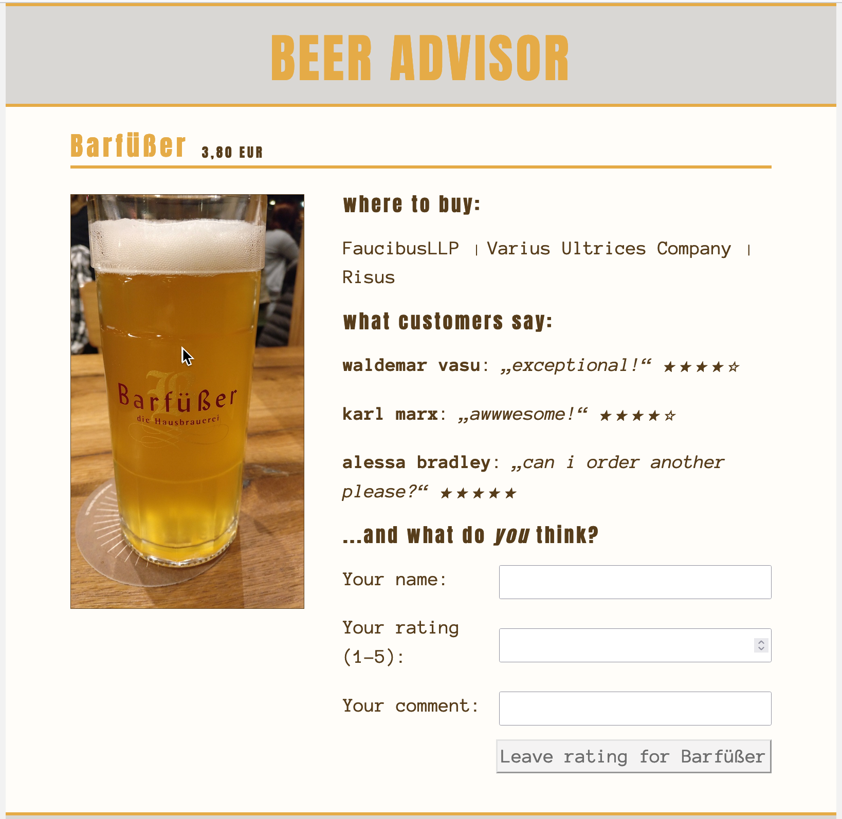
Arten von Komponenten
Client-Komponenten (wie bisher)
Werden auf dem Client gerendert

Slide 36
Arten von Komponenten
Client-Komponenten (wie bisher)
Werden auf dem Client gerendert
oder auf dem Server 🙄

Slide 37
Arten von Komponenten
Client-Komponenten (wie bisher)
Werden auf dem Client gerendert
oder auf dem Server 🙄
Wie bisher:
JavaScript-Code immer zum Client gesendet
Können deshalb interaktiv sein

Slide 38
Arten von Komponenten
Neu: Server-Komponenten
werden auf dem Server gerendert

Slide 39
Arten von Komponenten
Neu: Server-Komponenten
werden auf dem Server gerendert
oder im Build 🙄

Slide 40
Arten von Komponenten
Neu: Server-Komponenten
werden auf dem Server gerendert
oder im Build 🙄
liefern UI (!) zum React-Client zurück (kein JavaScript-Code)

Slide 41
Arten von Komponenten
Komponenten können gemischt werden
Server Components
Client Component

Slide 42
RSC am Beispiel
Next.js

Slide 43
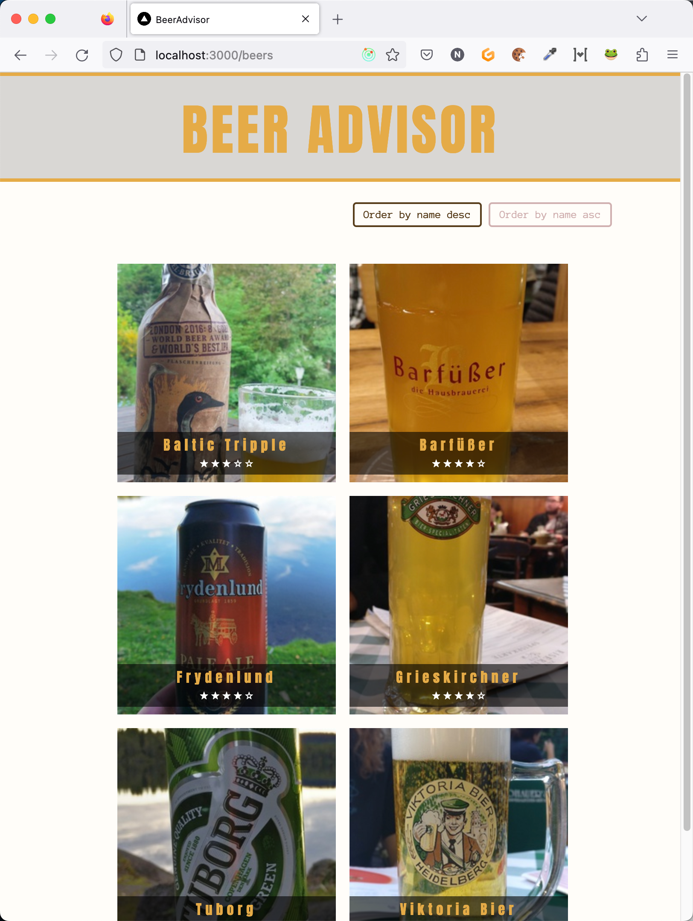
RSC mit Next.js
Schritt-für-Schritt
Beispiel-Code: https://github.com/nilshartmann/nextjs-step-by-step

Slide 44
RSC mit Next.js
Schritt 1: Eine Server Komponente
🕵️‍♂️ Demo
/page.tsx zeigen
console.log in Page-Komponente
auf dem Server
im Browser

Slide 45
Data
Fetching

Slide 46
Server Components
Idee
Komponenten, die Daten laden, können das direkt in der Komponente tun

Slide 47
Server Components
Idee
Komponenten, die Daten laden, können das direkt in der Komponente tun
Server Components können die Server-Infrastruktur nutzen (DB, Filesystem)

Slide 48
Server Components
Idee
Komponenten, die Daten laden, können das direkt in der Komponente tun
Server Components können die Server-Infrastruktur nutzen (DB, Filesystem)
👉 Server-Komponenten können dazu asynchron sein

Slide 49
RSC mit Next.js
Schritt 2: Eine asynchrone Server-Komponente
🕵️‍♂️ Demo
BeerListPage anlegen
DB-Zugriff mit loadBeers
loadBeers zeigen
BeerImageList verwenden, um Beers anzuzeigen
🔎 statische Komponenten bislang! (Build!)

Slide 50
RSC mit Next.js
Schritt 3: Eine asynchrone Server-Komponente, die träge ist
🕵️‍♂️ Demo
beers/[beerId] Beer-Page aus material/beer-details-page.txt einfügen
Aufruf künstlich verzögern (sleep in loadBeer)
loading.tsx

Slide 51
RSC mit Next.js
Schritt 3: Eine asynchrone Server-Komponente, die zwei Daten Quellen benötigt
🕵️‍♂️ Demo
beers/[beerId] Beer-Page wieder schnell machen (slow entfernen)
beers/[beerId] Beer-Page shops erweitern (fertiges fetch in db-queries)
Zeigen: Promise an Unterkomponente (Shops)
-> Parallel fetching!
Aufruf künstlich verzögern (slow=2400)
😔 Jetzt wartet die ganze Seite auf die Shops...
Suspense um WhereToBuy

Slide 52
Aufteilung
in
Server-Client:
Konsequenzen

Slide 53
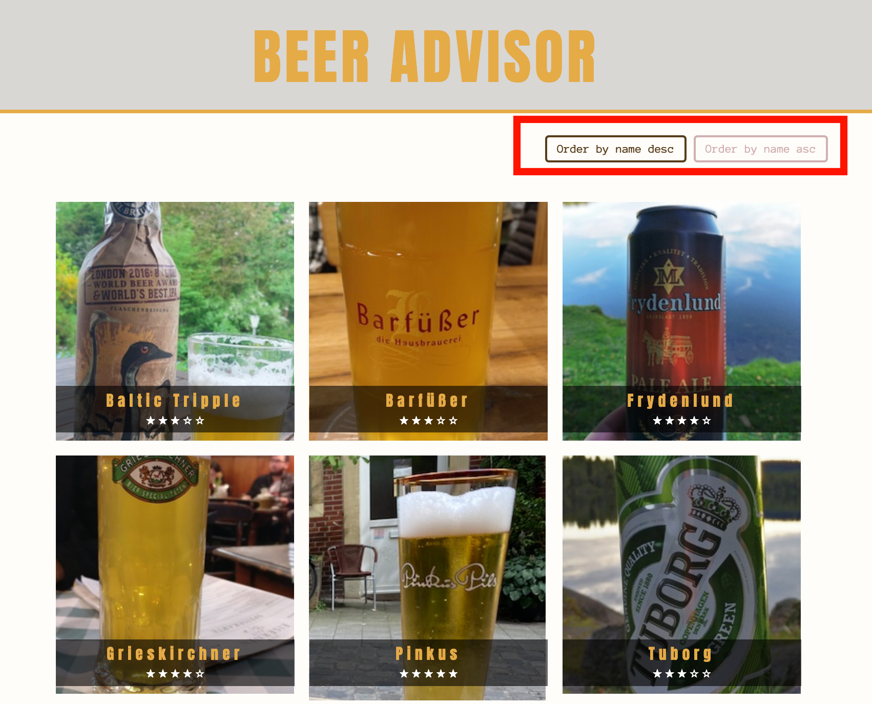
Beispiel: Ändern der Sortierung

Slide 54
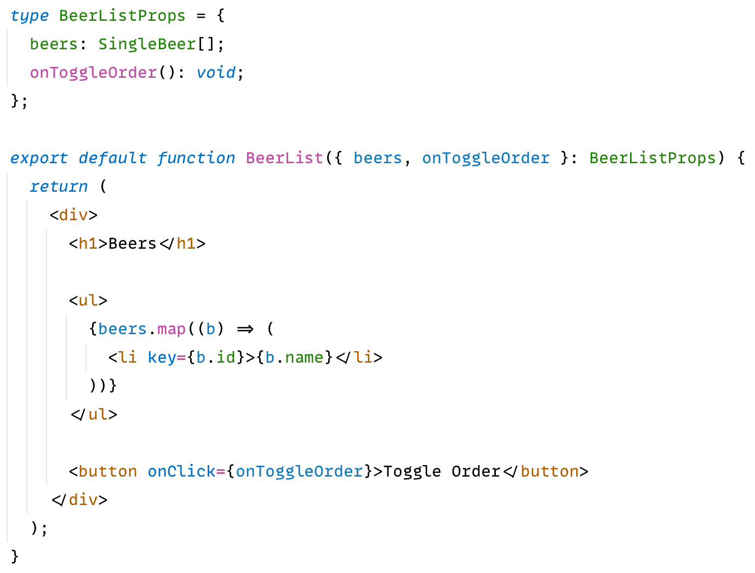
can you spot the problem?

Slide 55
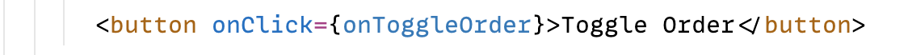
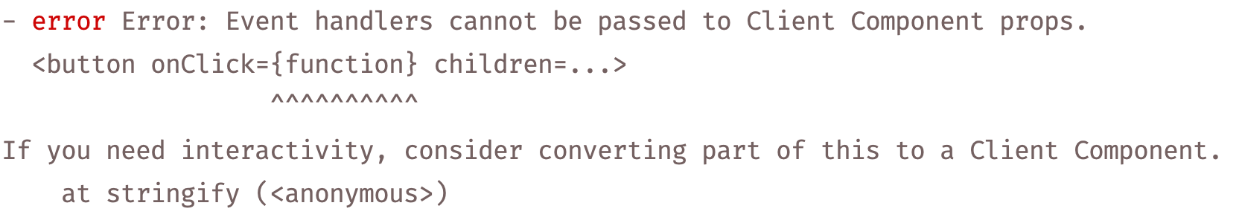
can you spot the problem?
🙈

Slide 56
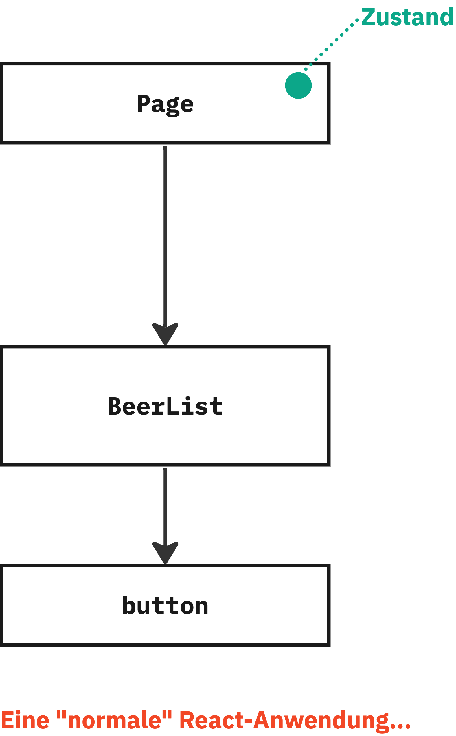
Eine React Anwendung im Browser
State befindet sich oben

Slide 57
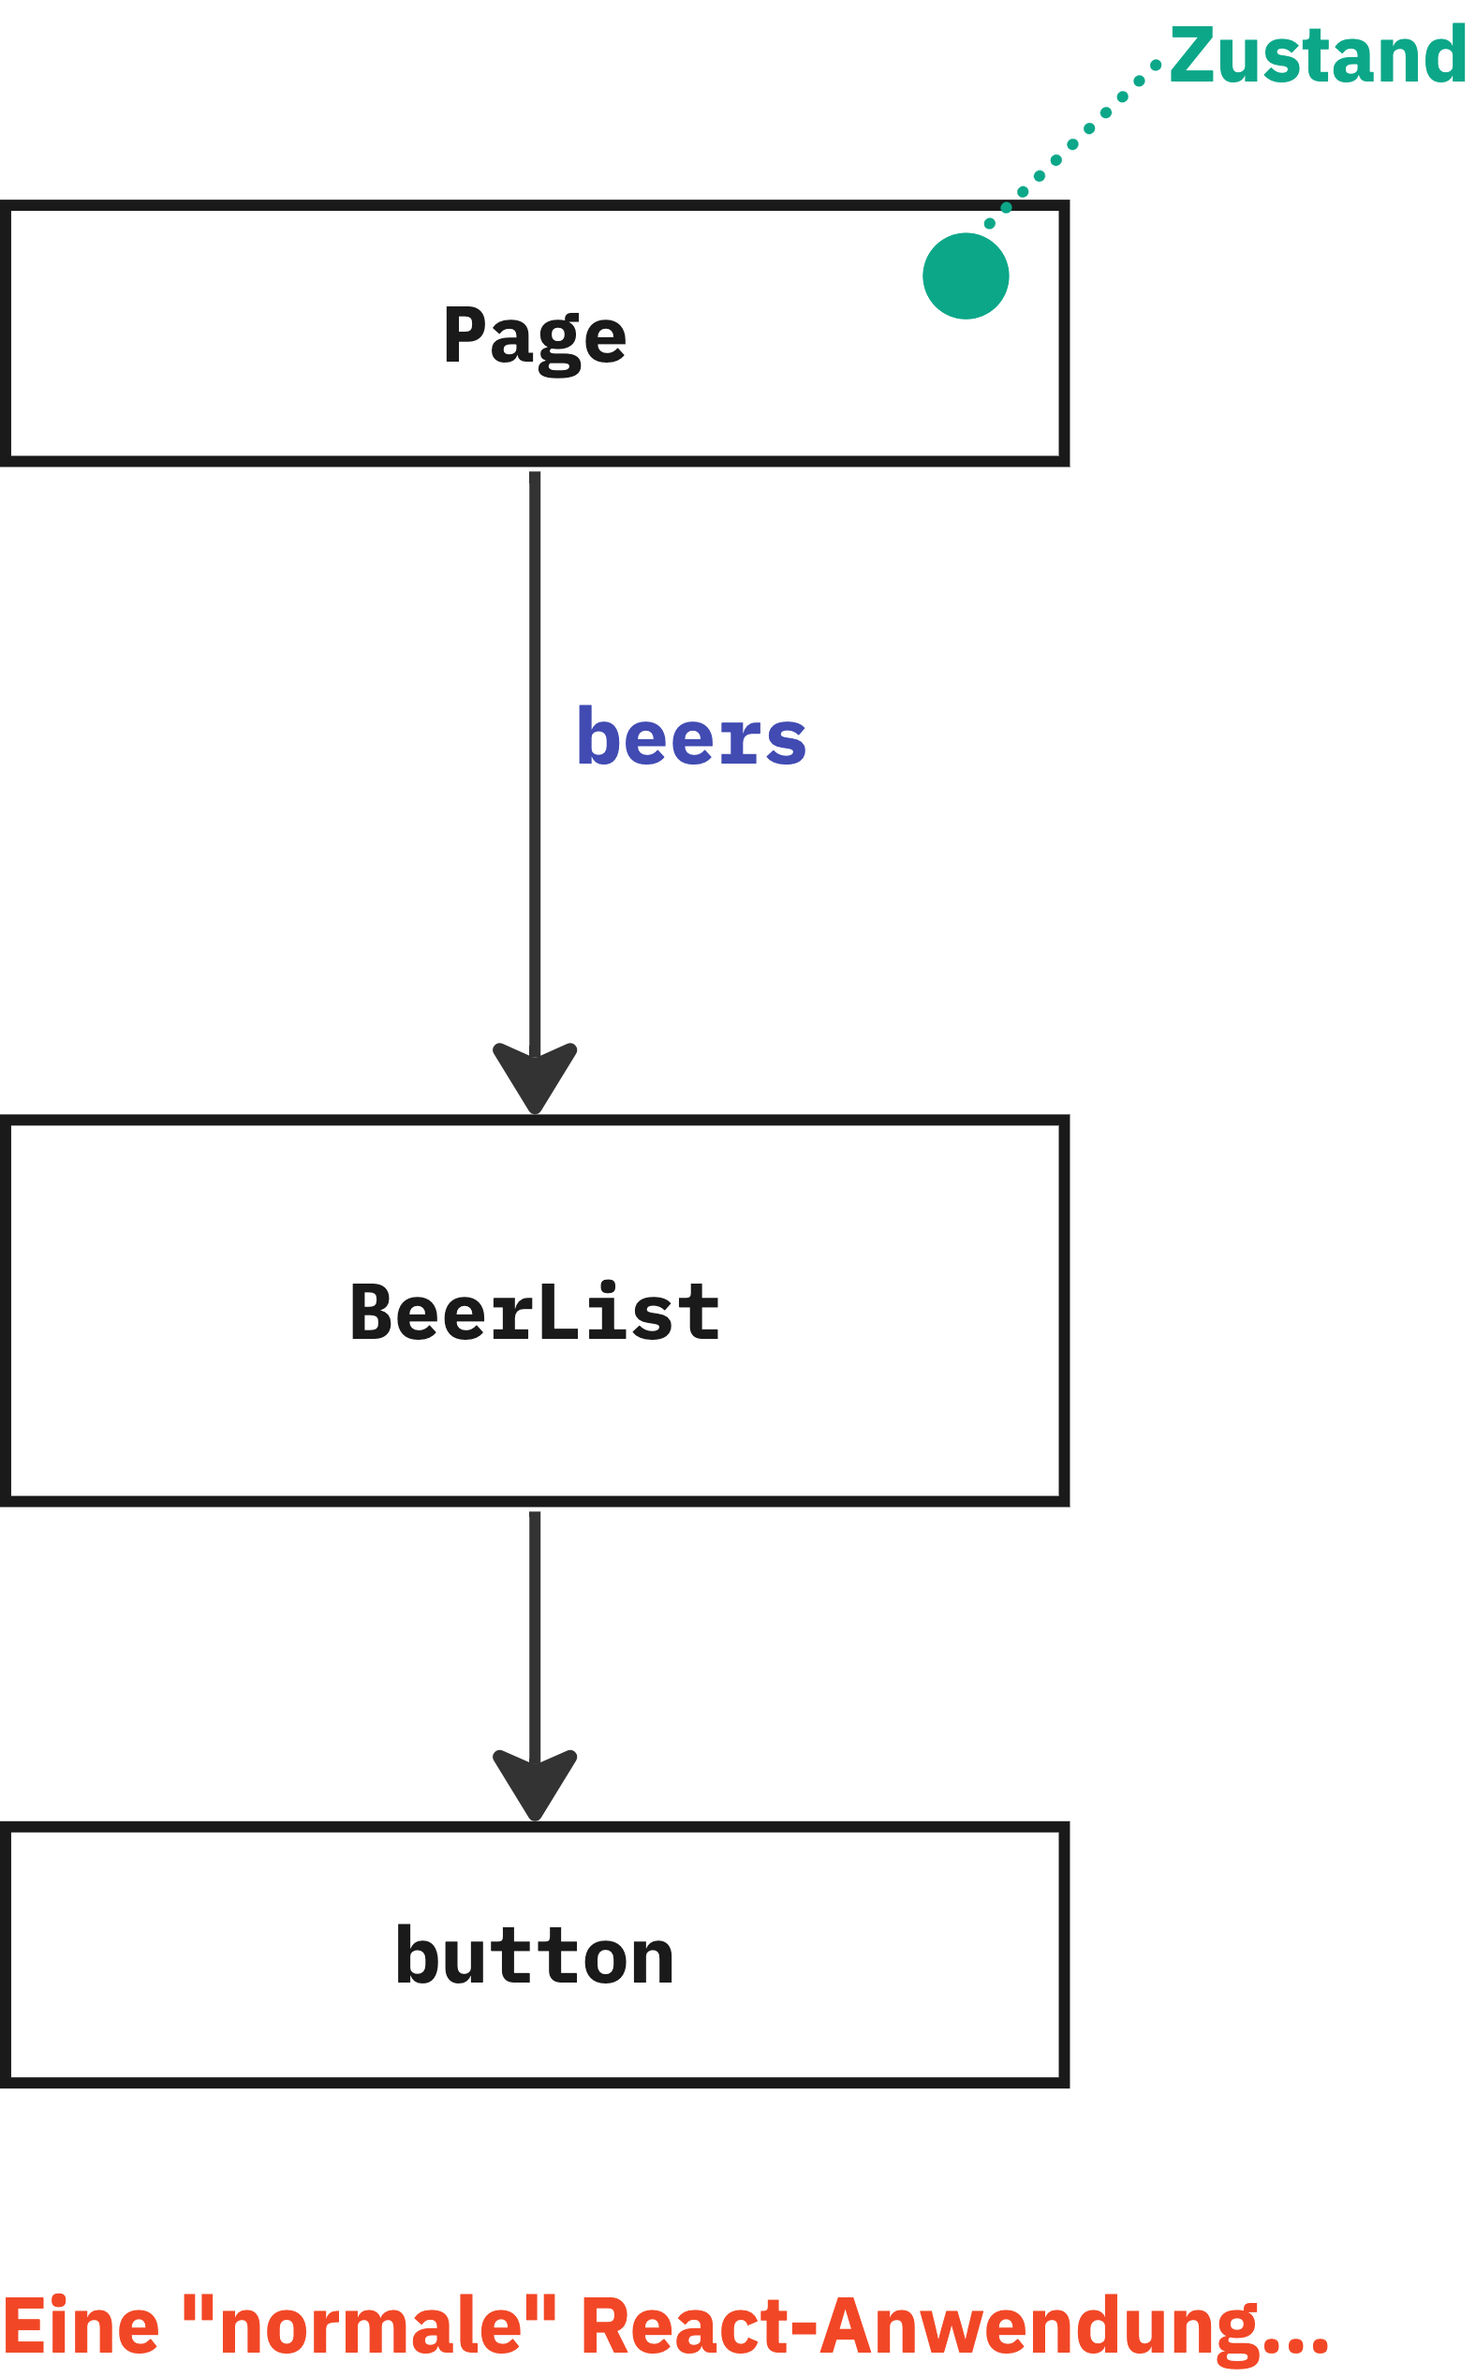
Eine React Anwendung im Browser
State befindet sich oben
Daten werden runtergereicht ("props")

Slide 58
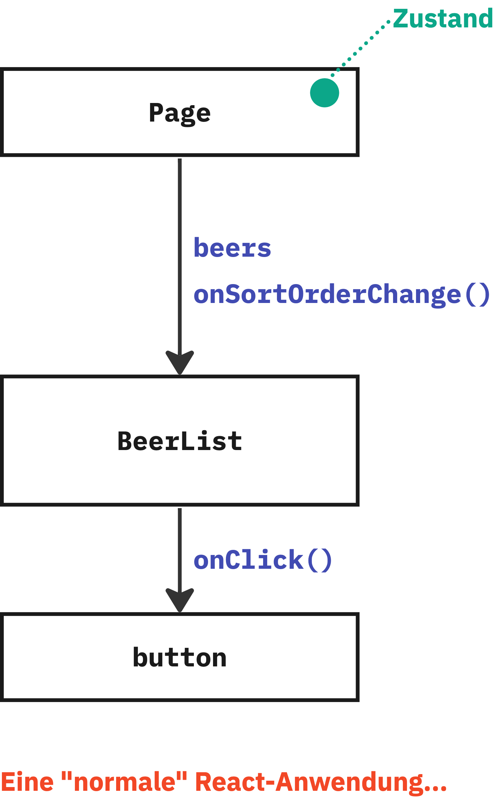
Eine React Anwendung im Browser
State befindet sich oben
Daten werden runtergereicht ("props")
Callbacks werden runtergereicht

Slide 59
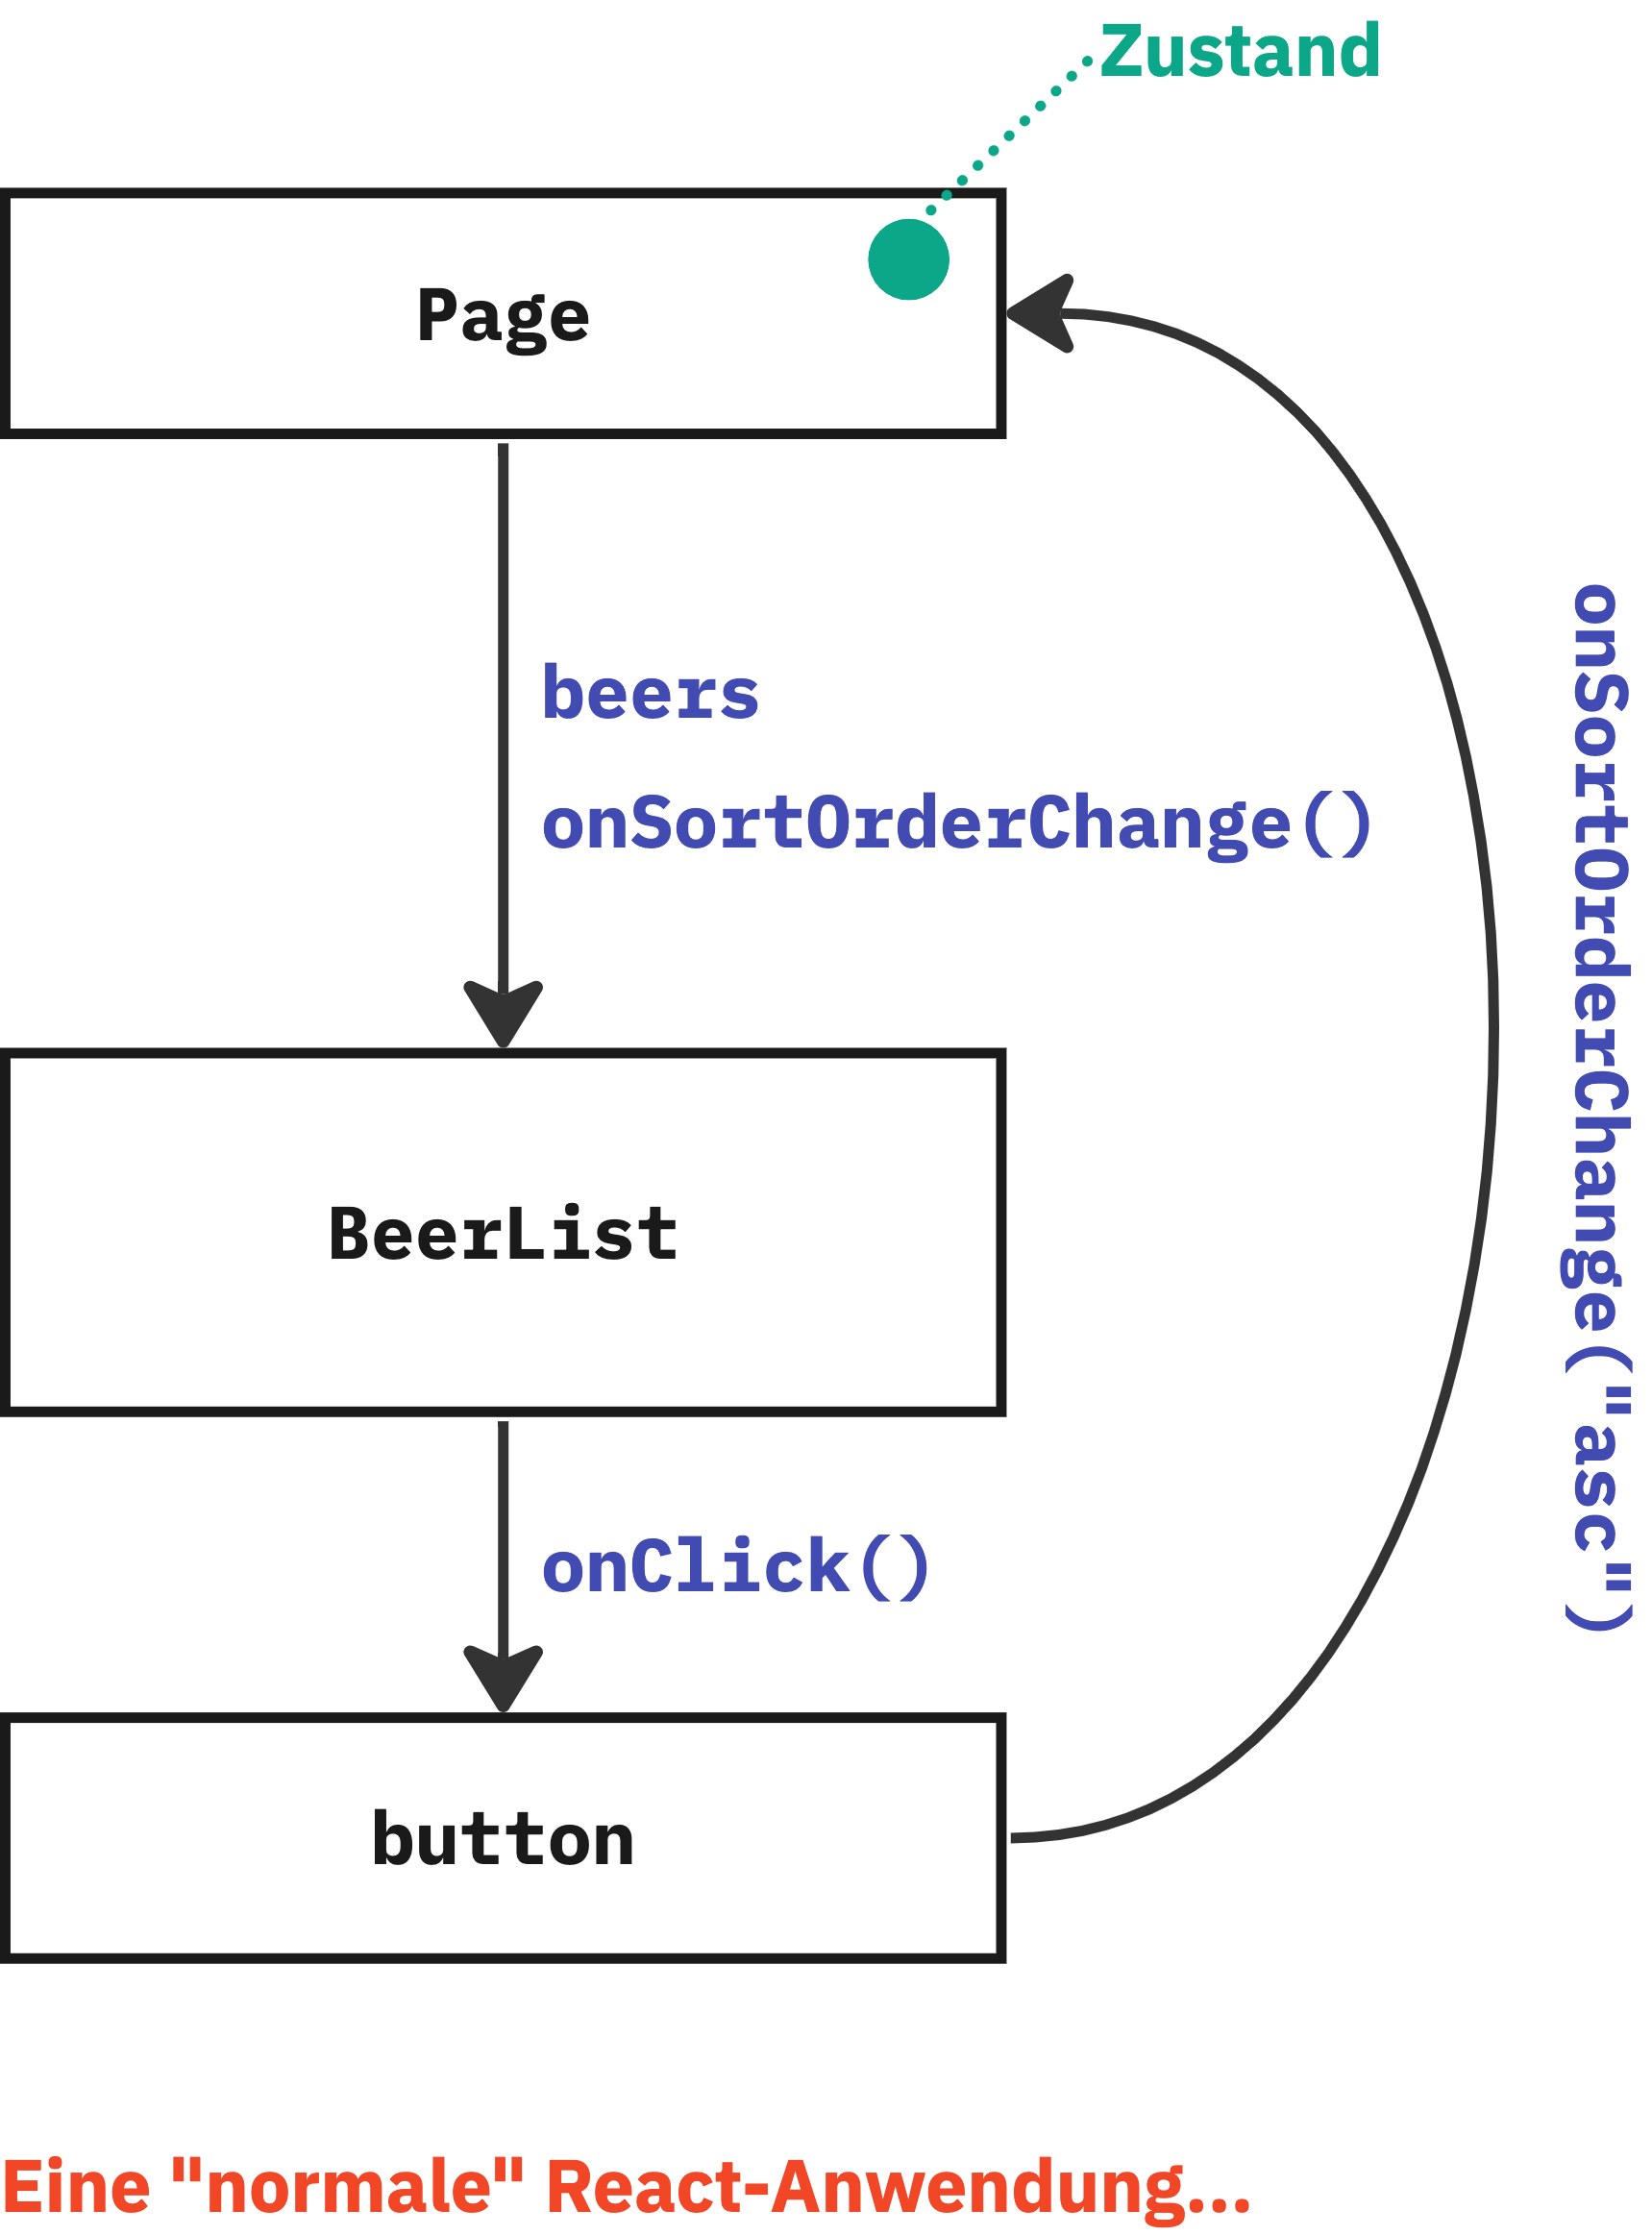
Eine React Anwendung im Browser
State befindet sich oben
Daten werden runtergereicht ("props")
Callbacks werden runtergereicht
Über Callbacks kann State-Veränderung ausgelöst werden

Slide 60
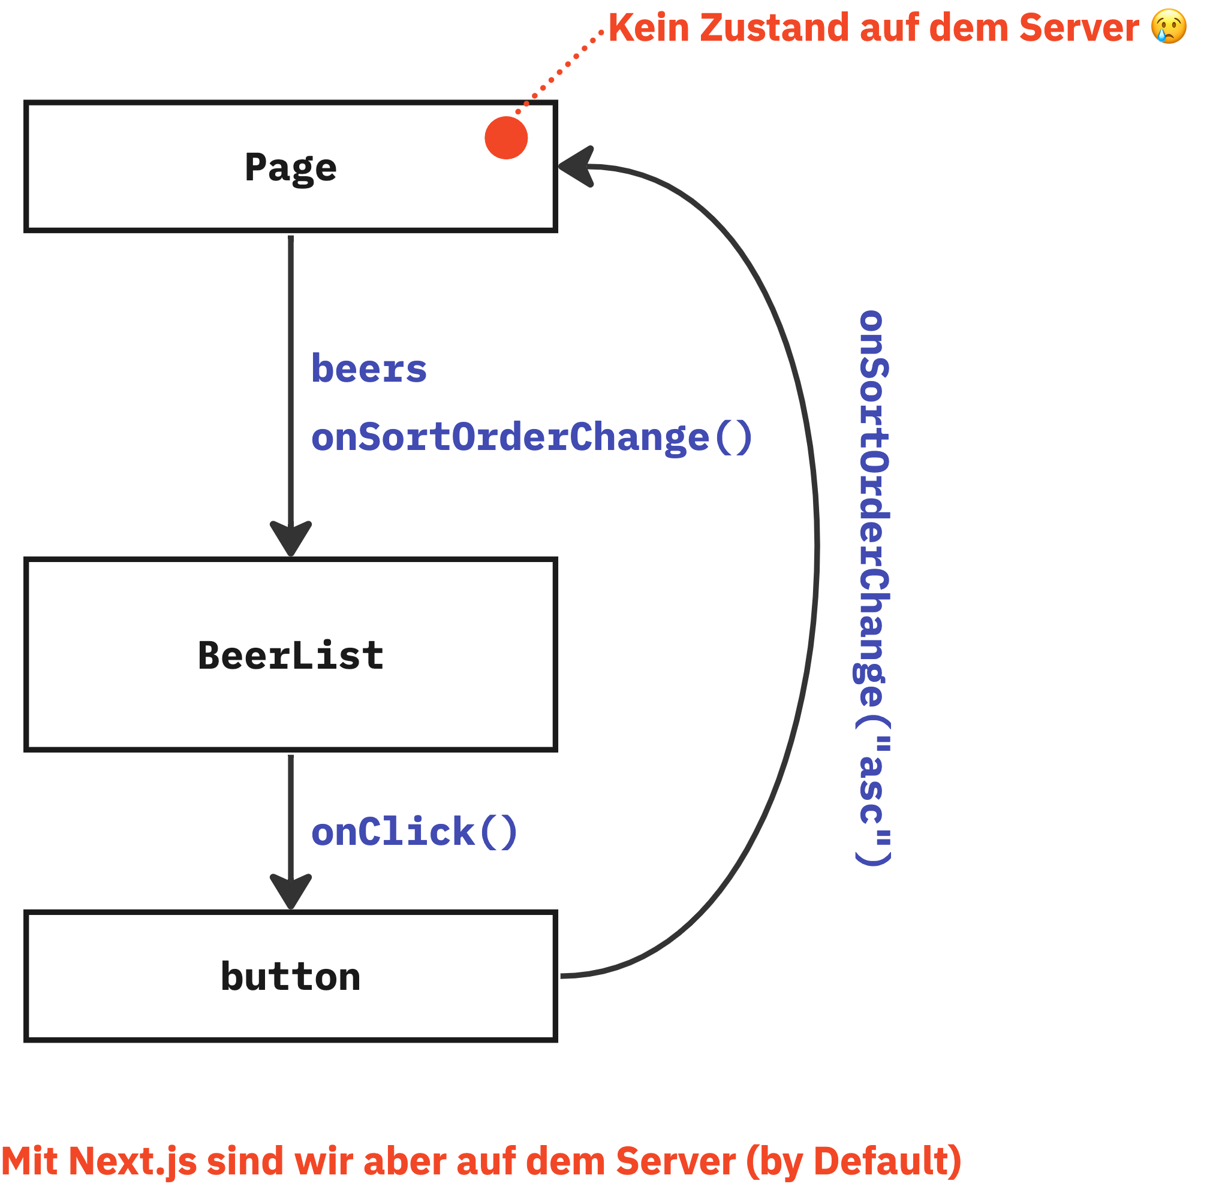
...und auf dem Server
Auf dem Server gibt es keinen State!

Slide 61
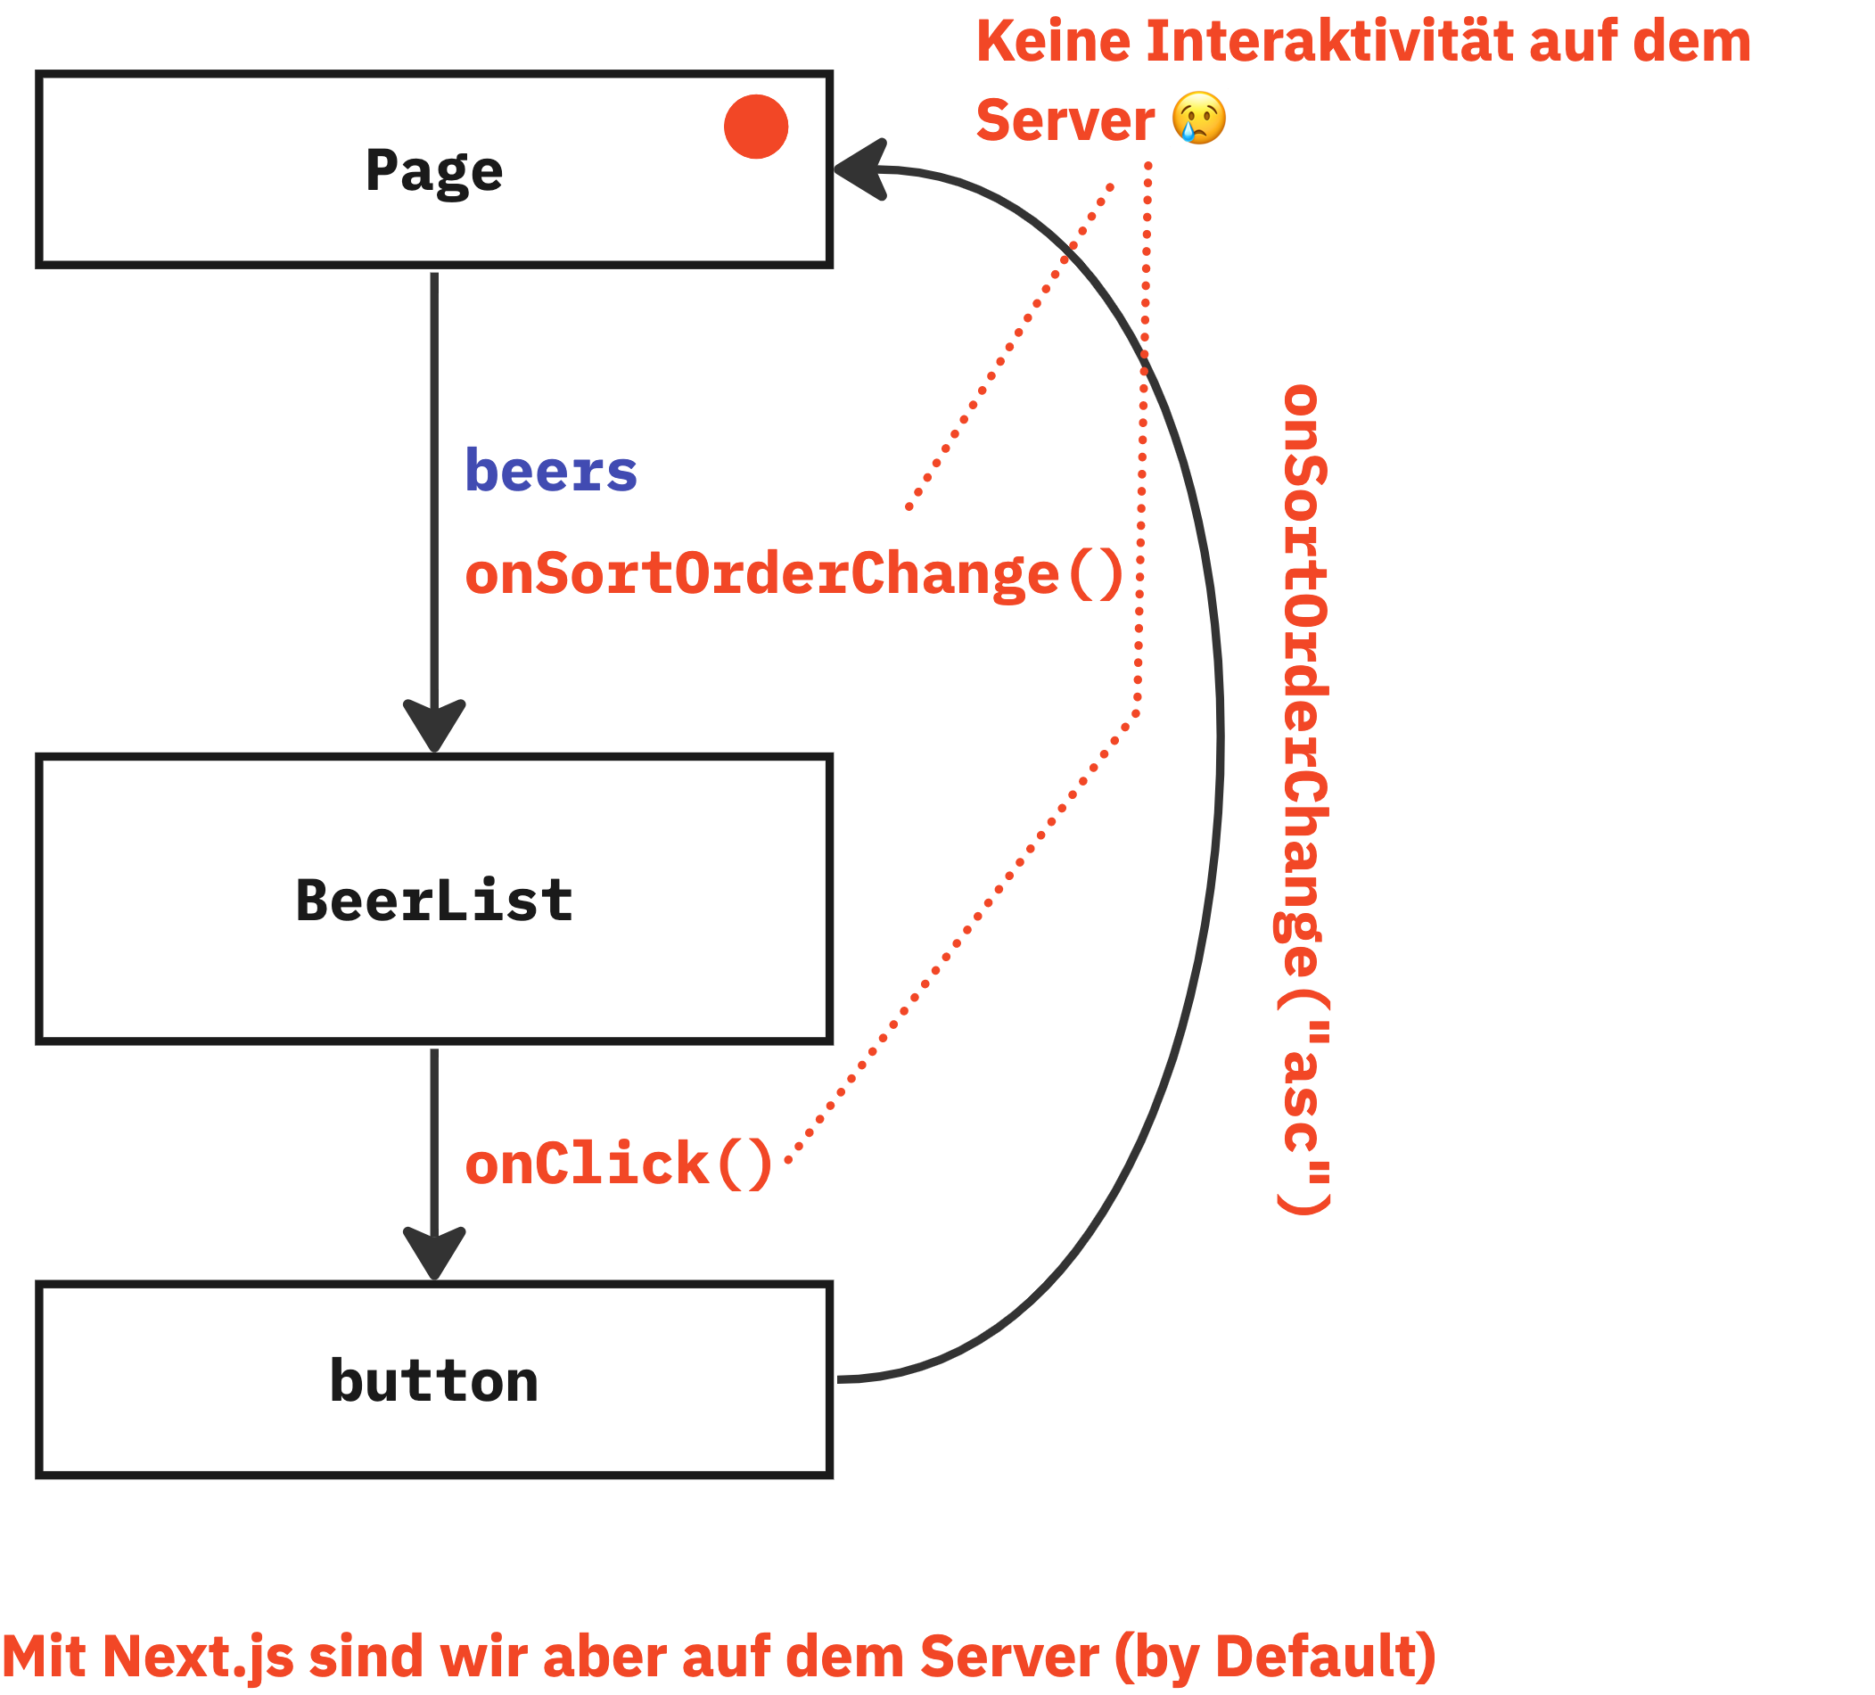
...und auf dem Server
Auf dem Server gibt es keinen State!
...und keine Interaktion

Slide 62
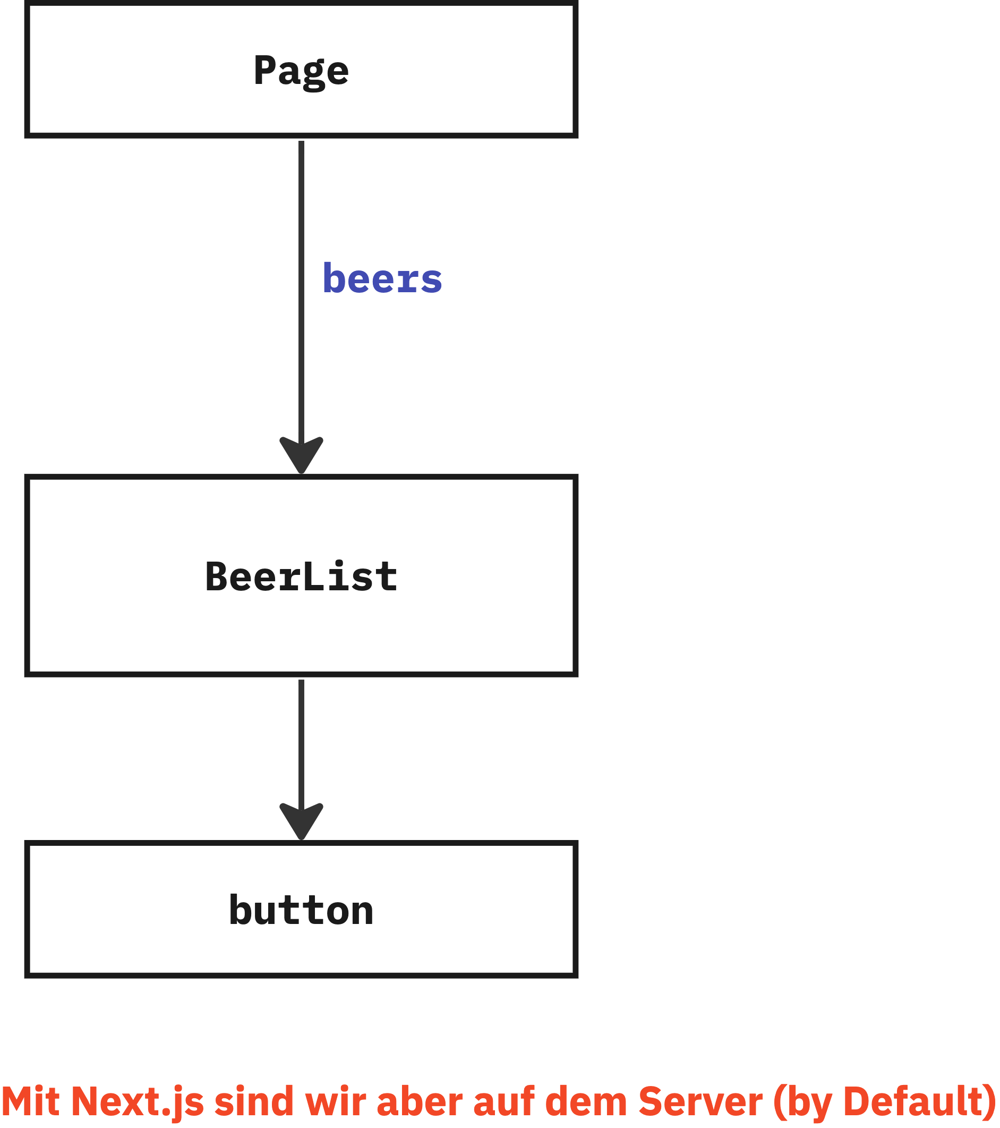
...und auf dem Server
Auf dem Server gibt es keinen State!
...und keine Interaktion
Wir haben nur statischen Content

Slide 63
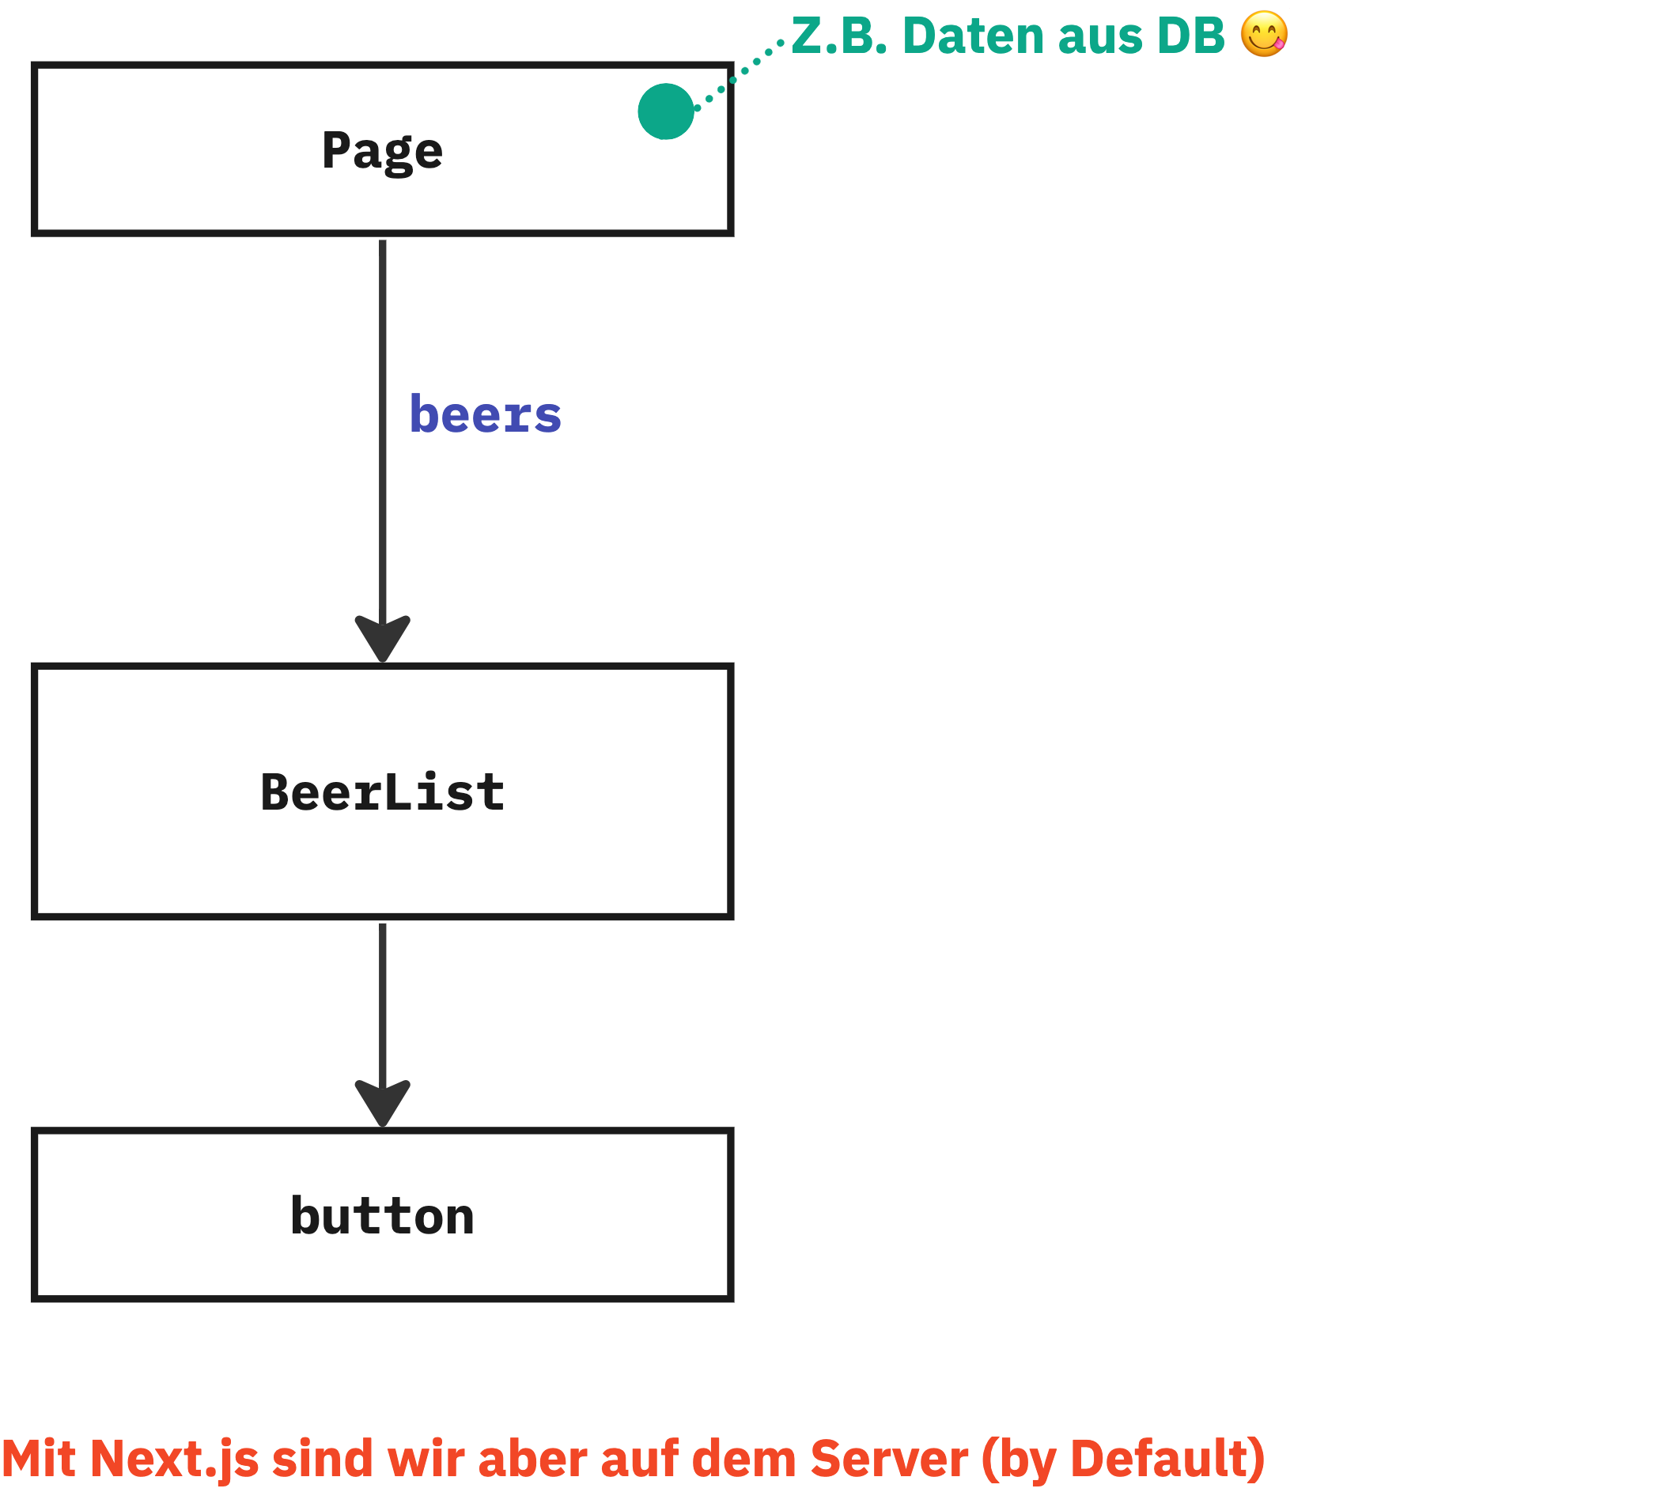
...und auf dem Server
Auf dem Server gibt es keinen State!
...und keine Interaktion
Wir haben nur statischen Content
Wir haben aber Daten
z.B. aus DB, Microservice, Filesystem...

Slide 64
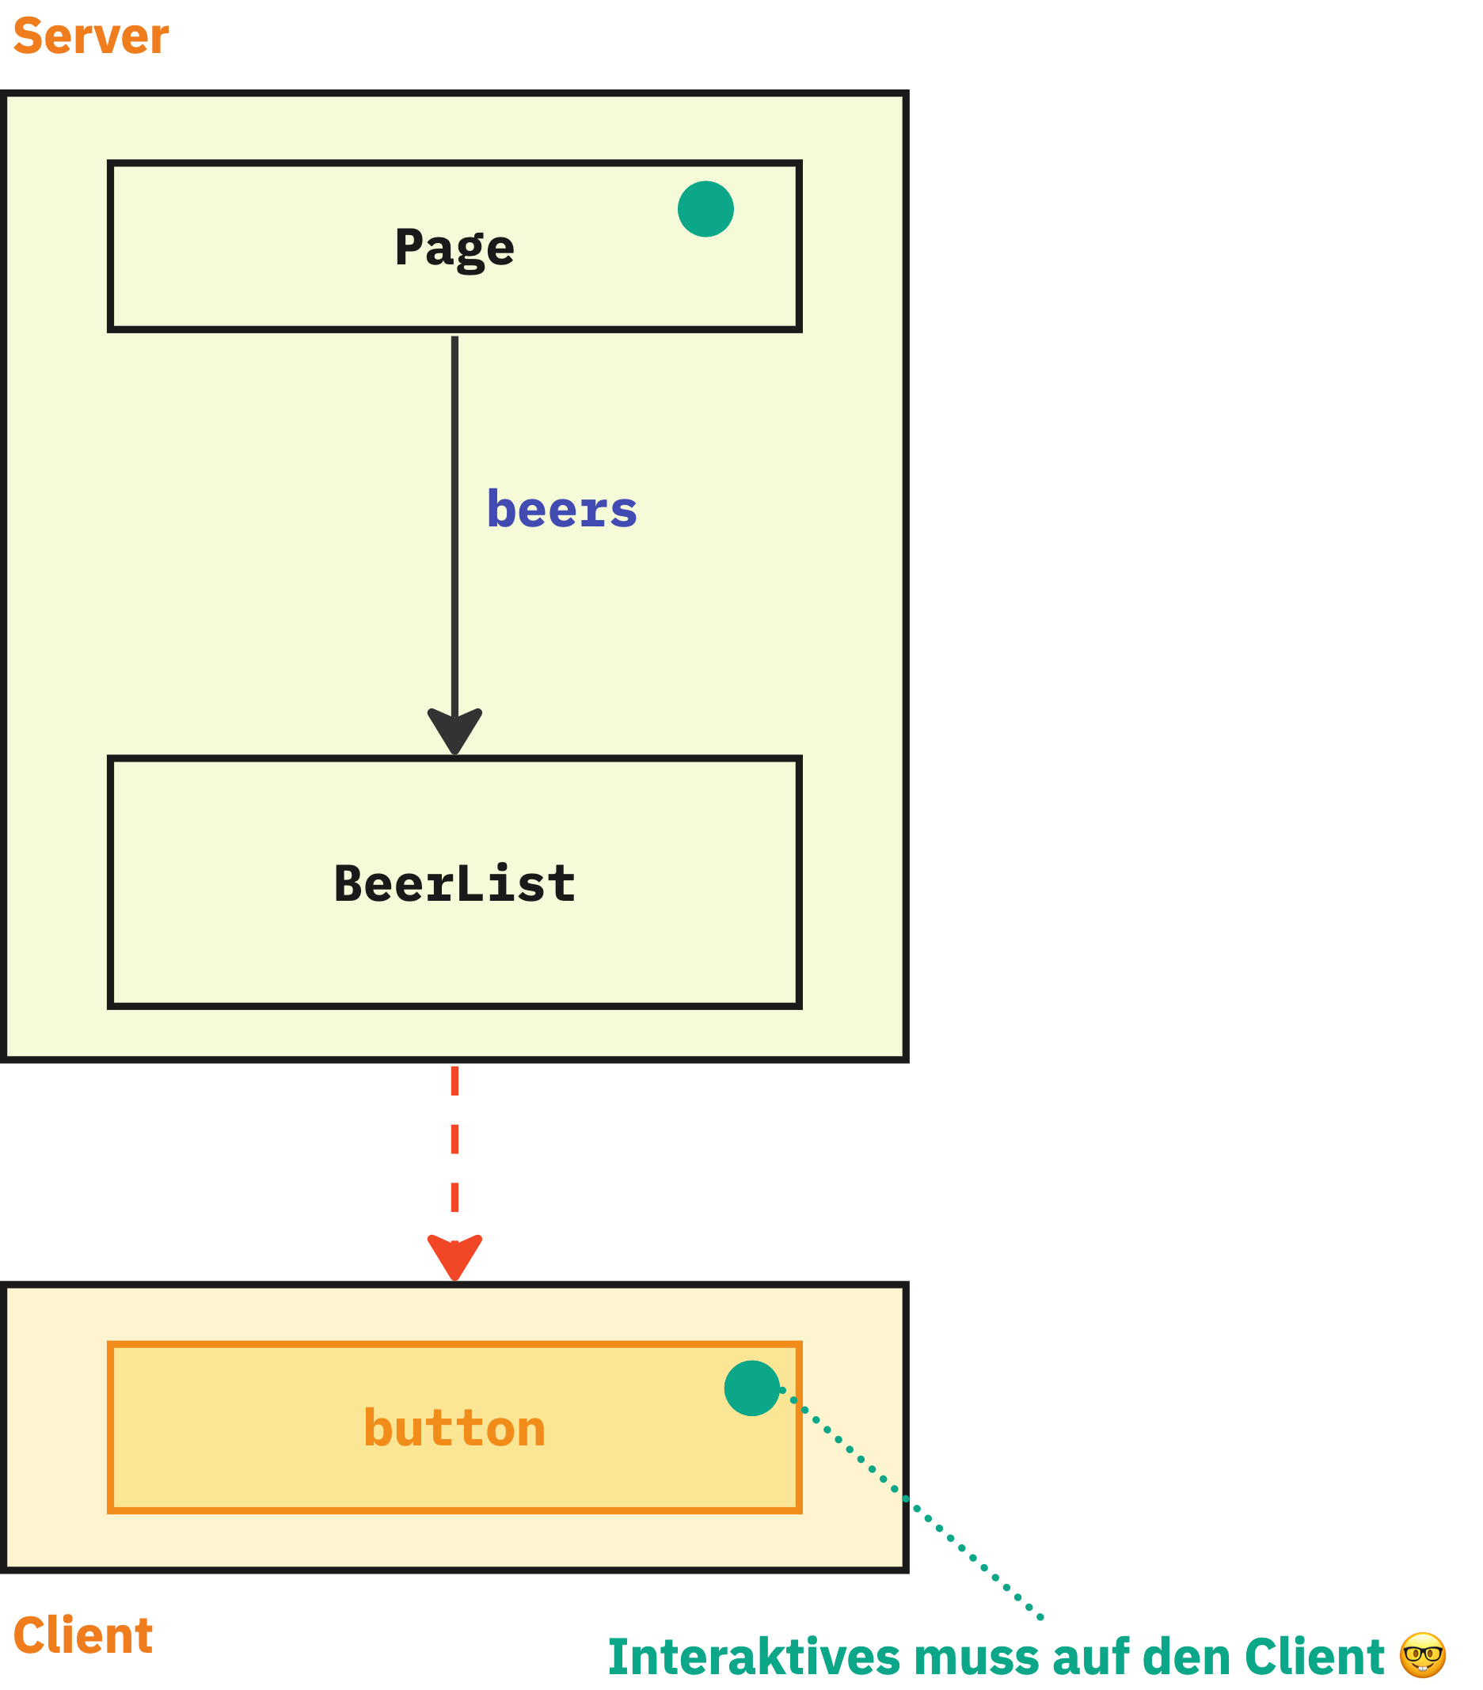
...und auf dem Server
Bestimmte Teile müssen auf den Client
z.B. Event-Handler

Slide 65
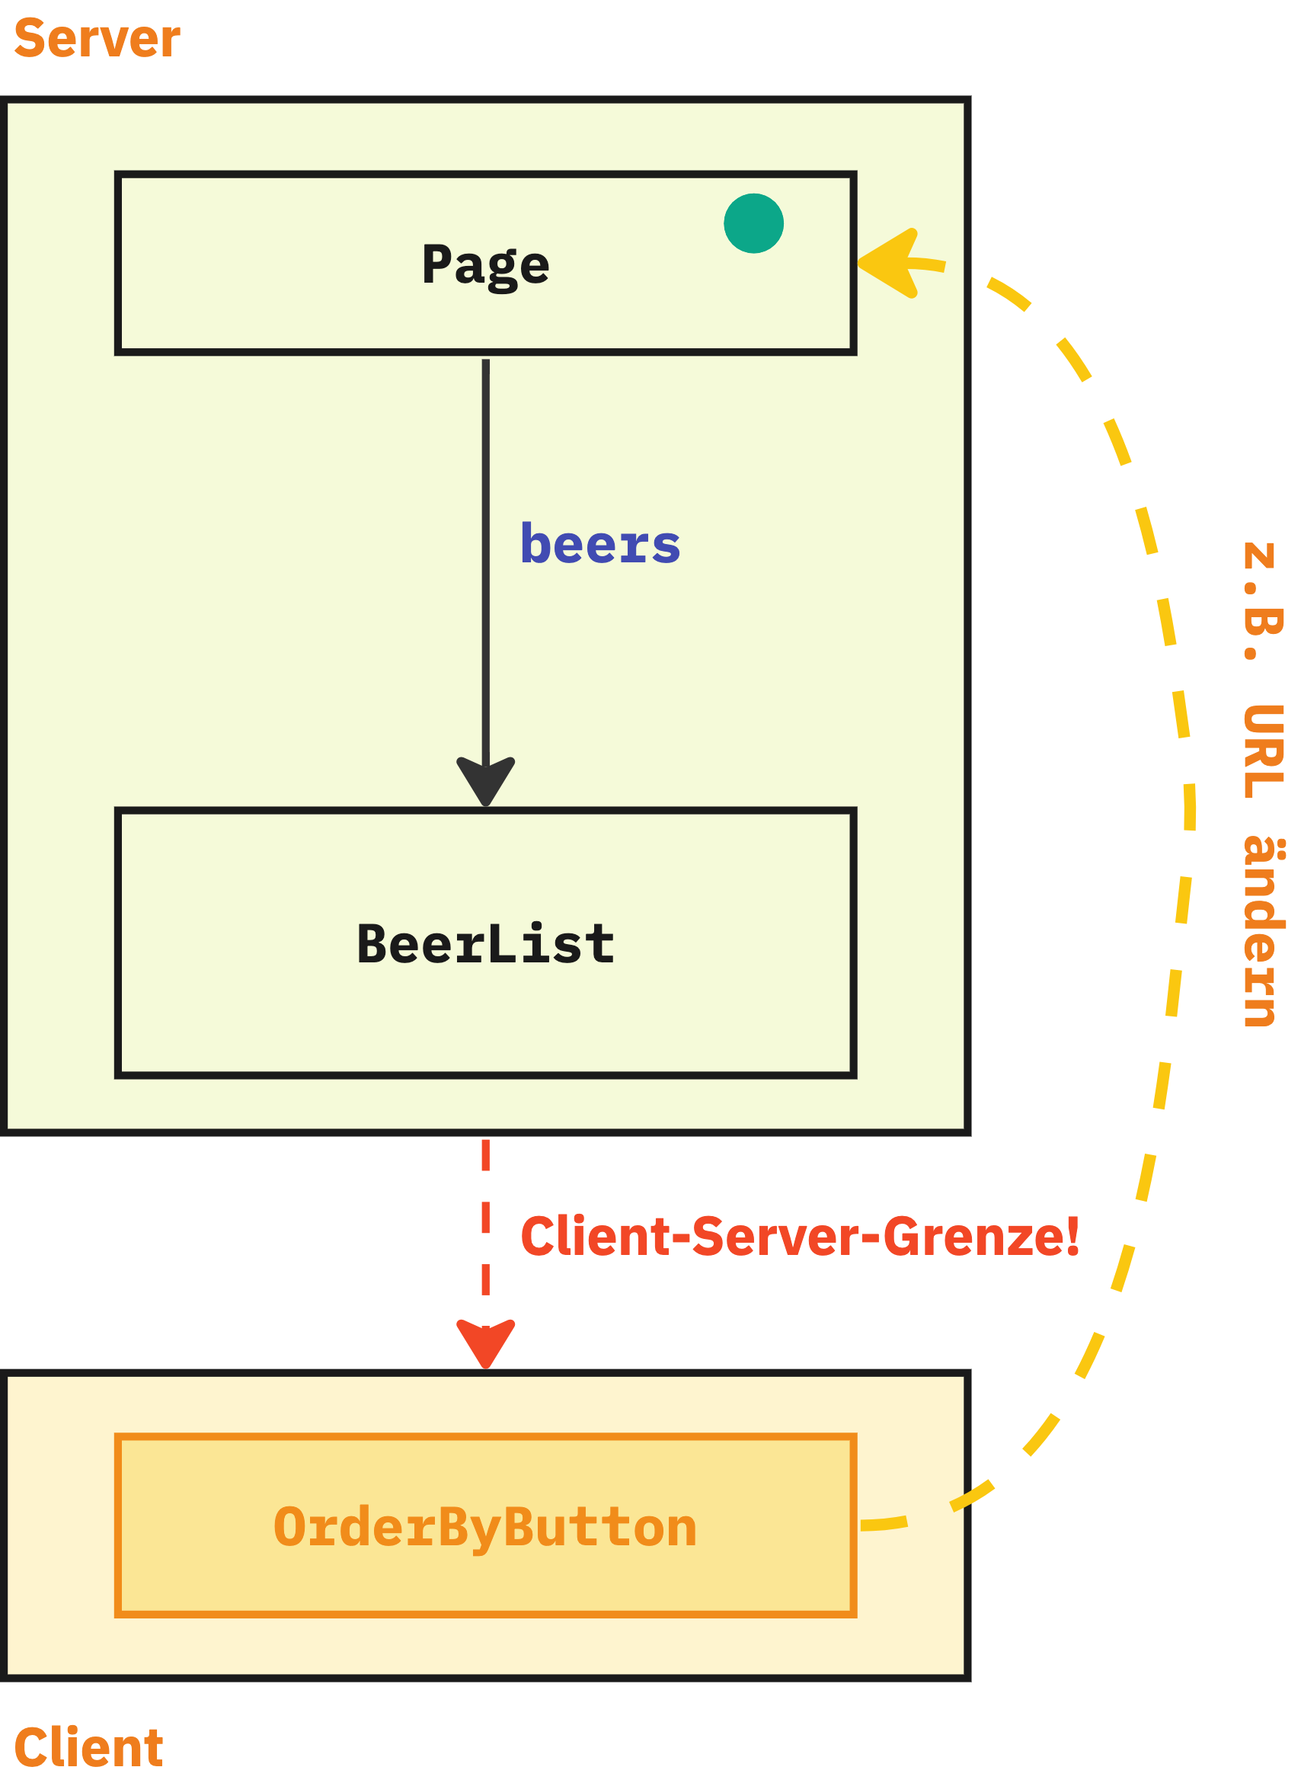
...und auf dem Server
Properties müssen Client-Server-Grenze überwinden
Müssen serialisierbare Daten sein
Keine (Callback-)Funktionen!
Zur Kommunikation müssen Server-Requests durchgeführt werden
z.B. URL ändern

Slide 66
...und auf dem Server
"use client"; function OrderByButton({orderBy}) {
const updateUrl = () => { ... }
return ( <Button onClick={updateUrl} > Order by name {orderBy} </Button> ) }

Slide 67
...und auf dem Server
export function BeerListPage() { const beers = loadBeers(); // ... return ( <> <OrderByButton orderBy="asc" /> <OrderByButton orderBy="desc" /> <BeerList beers={beers} /> </> ); }

Slide 68
...und auf dem Server
Konsequenz
Code wird durch URL-Handling komplexer?
Wo ziehen wir Server/Client-Grenze?
Button? Ganzes Formular?
Hier werden sich Patterns entwickeln
Ganze Seite (oder Teile) werden neu gerendert
Fertiges UI kommt dafür vom Server
Das kann mehr Daten als bei (REST-)API-Call bedeuten!

Slide 69
Mutations

Slide 70
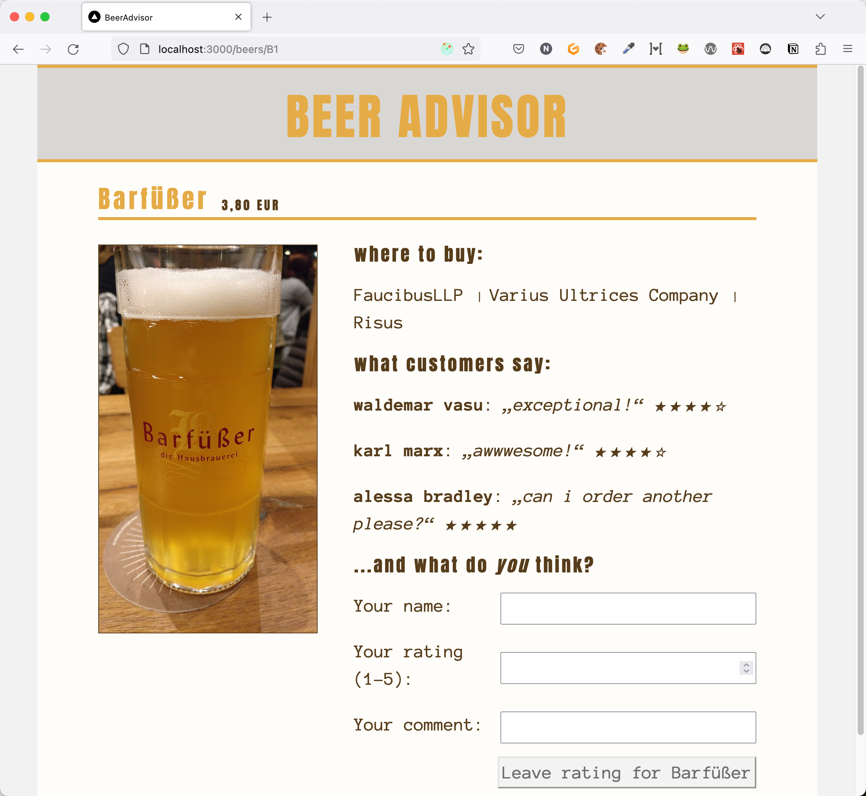
Mutations
Verändern von Daten:
Hinzufügen einer Bewertung
Page
RatingList
RatingForm
Server-Komponente
Client-Komponente

Slide 71
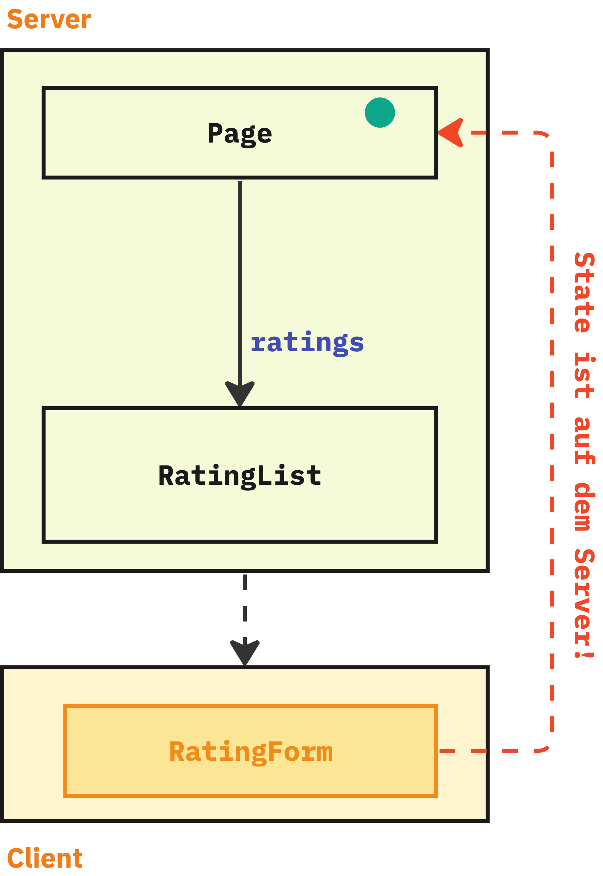
Mutations
Verändern von Daten
Nach dem Verändern von Daten muss die UI aktualisiert werden
Mangels State auf dem Client geht das aber nicht wie bislang

Slide 72
Mutations
Verändern von Daten
Nach dem Verändern von Daten muss die UI aktualisiert werden
Mangels State auf dem Client geht das aber nicht wie bislang
Der Server muss nach Datenänderungen aktualisierte UI liefern

Slide 73
Mutations
Server Actions

Slide 74
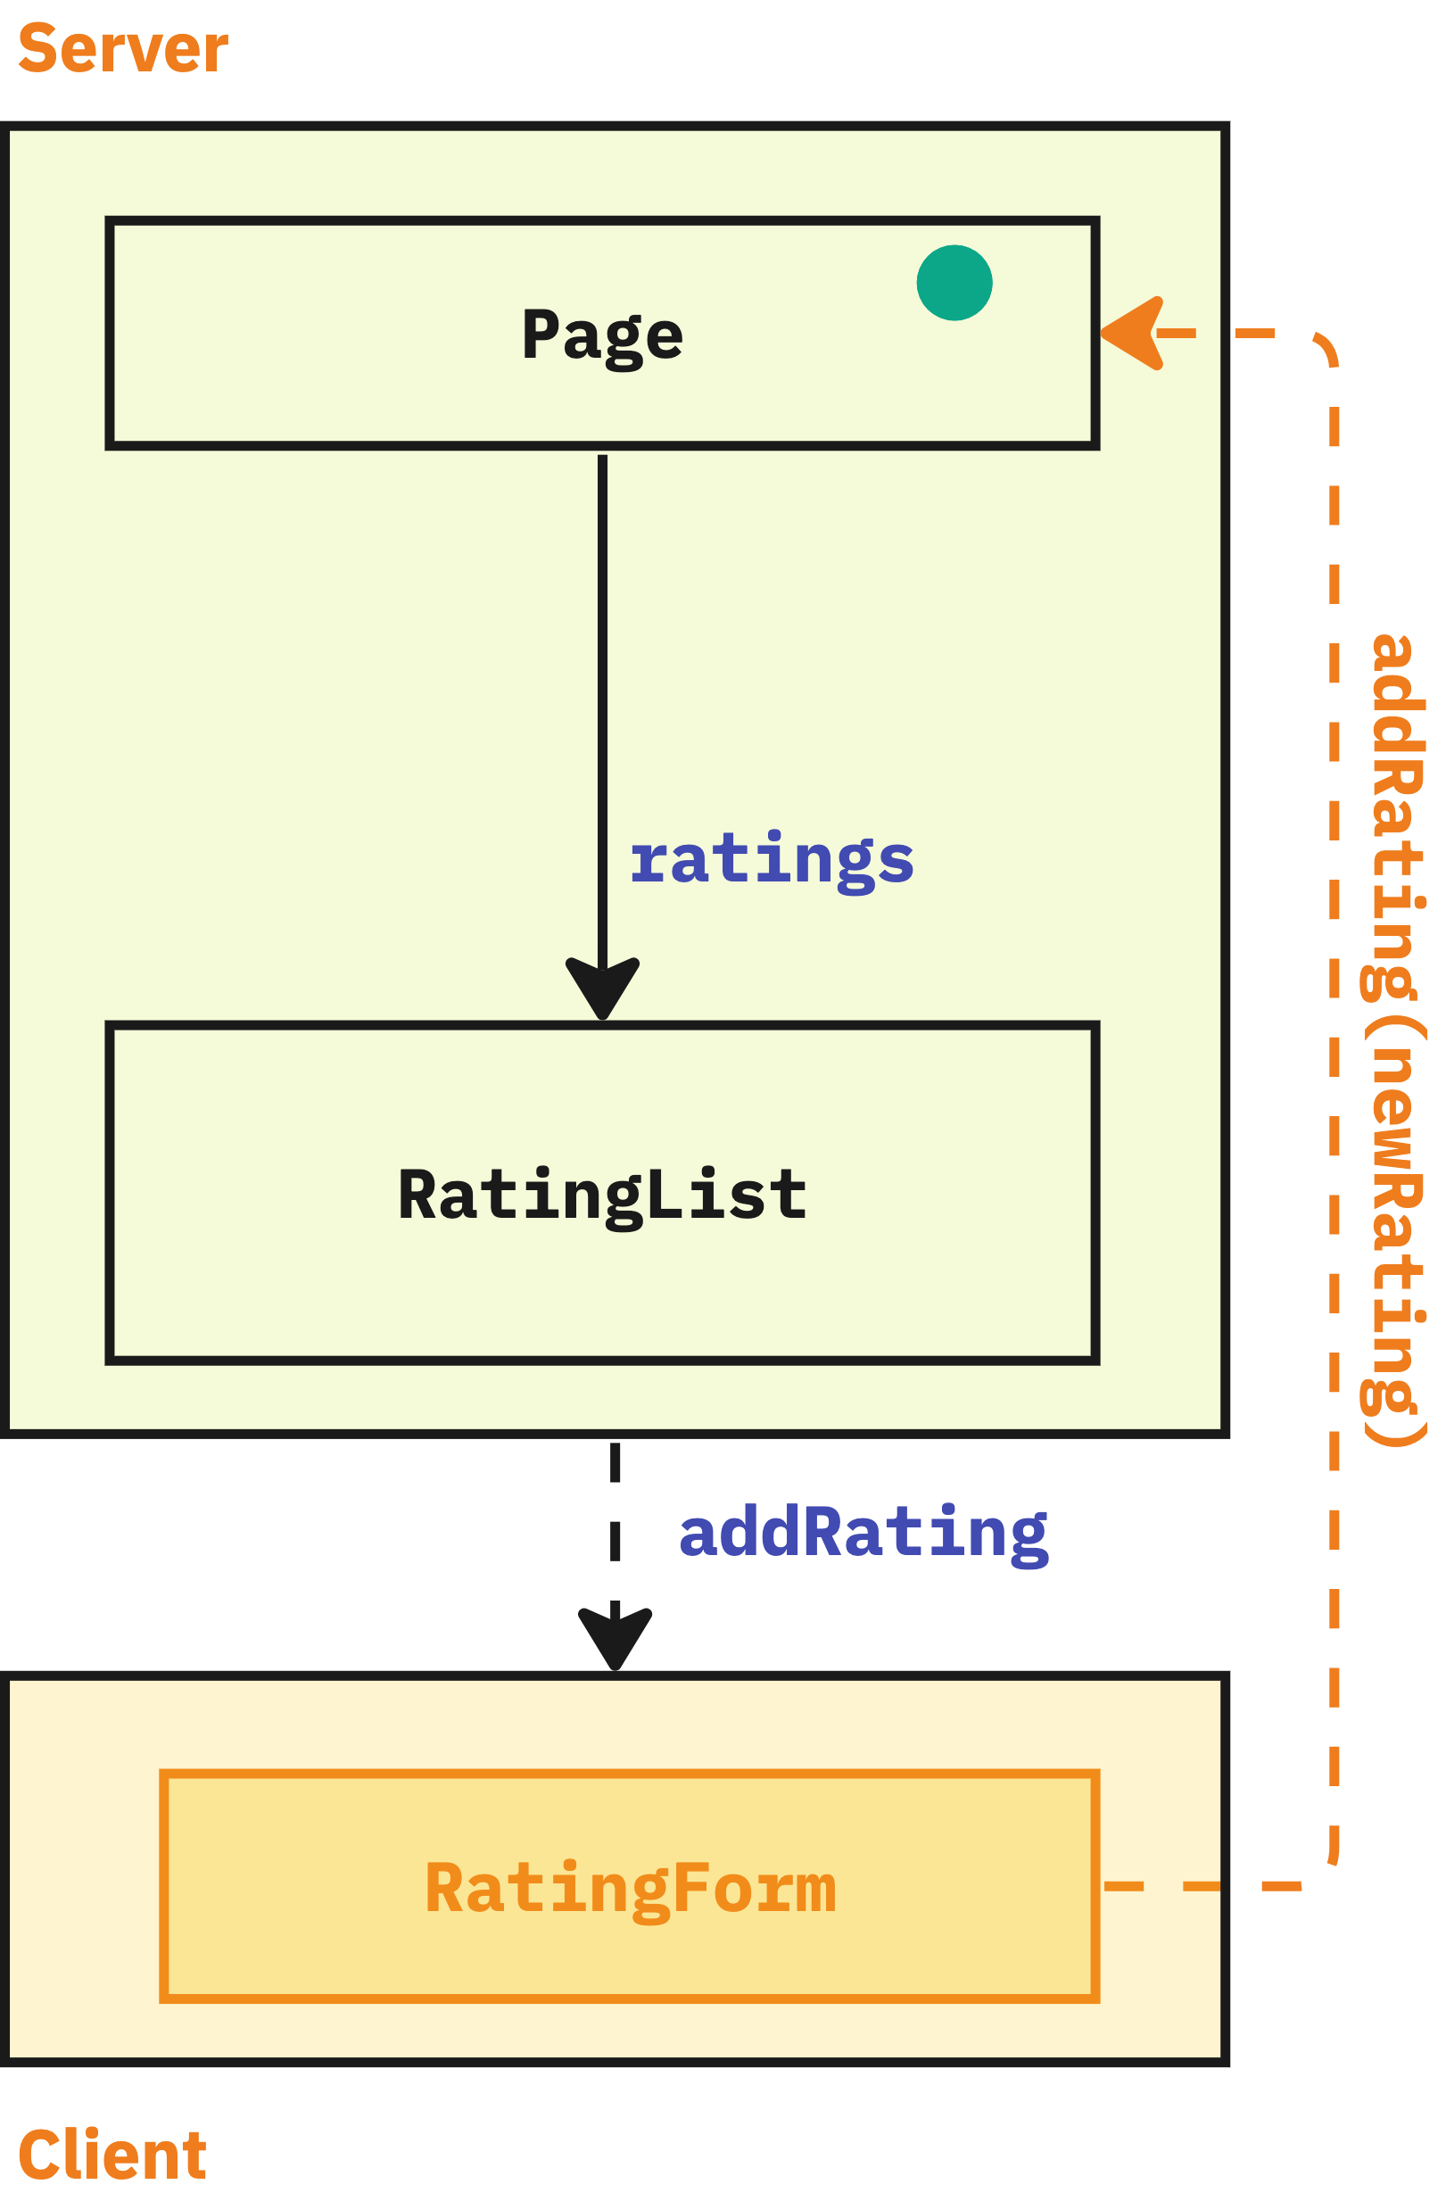
Mutations
Server Actions
Neues "canary" React-Feature
Remote Funktion, die aus einer Komponente aufgerufen werden kann

Slide 75
suspense
RSC mit Next.js
Server Actions
🕵️‍♂️ Demo
AddRatingForm in BeerDetailPage einfügen
AddRatingForm:
- action saveNewRating hinzufügen
Netzwerkverkehr: Antwort vom Server, keine UI
in saveNewRating invalidateRoute machen
❓ Menge an Daten?

Slide 76

NILS HARTMANN
https://nilshartmann.net
https://reactbuch.de
Vielen Dank!
Slides: https://react.schule/gedoplan-2024
Source-Code: https://github.com/nilshartmann/nextjs-beeradvisor
Fragen & Kontakt: nils@nilshartmann.net
Twitter: @nilshartmann

